Slide 1
Августовская педагогическая конференция
МУ «Управление образования КМР»
28 августа 2018 г.
с. Белоево

Slide 2
Система общего образования
23 юридических лиц:
8 СОШ,
6 ООШ,
2 ОШИ для детей с ОВЗ,
1 санаторная школа-интернат,
3 Учительских дома.
ДЮСШ,
Кувинский загородный лагерь,
кроме этого: 4 филиала – 2 основные школы и 2 начальные школы – филиалы средних школ (с. Верх-Иньва и с. Ошиб).
На 31.05.2018 года – 2814 обучающихся.

Slide 3
2018-2019 уч.год
Начальное общее образование:
- 1355 (333 чел. – первоклассников)
Основное общее образование:
- 1330 человек (220 чел. – выпускников)
Среднее общее образование:
130 человека (59 чел. –выпускников)
Всего: 2815 чел.

Slide 4
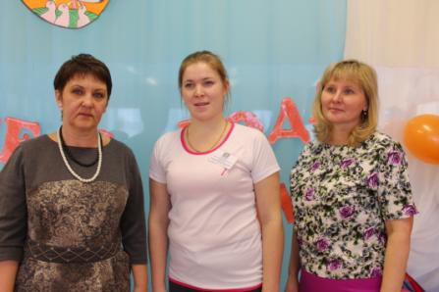
Кадры
Всего работников – 971+доу чел.
*руководящих работников – 78 чел.
педагогических работников – 550+доу чел. (педагоги доп. образования, психологи, логопеды, соц. педагоги, воспитатели, педагоги доп. образования и т.д.

Slide 5
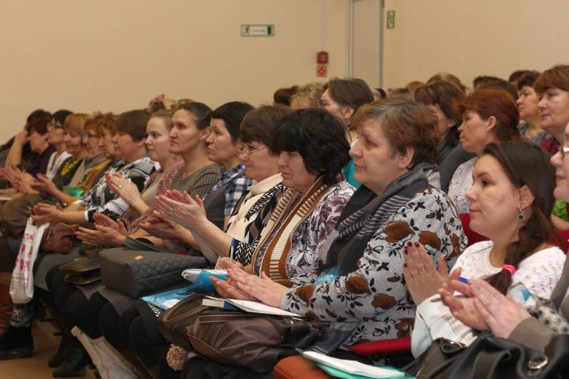
Количество педагогических работников, имеющих квалификационные категории на 01.06.2017 г.
Всего - 500 чел:
из них 77 чел.-высшая кв. категория,
228 чел.-первая кв. категория,
199 чел.- соответствие занимаемой должности.
Категорию имеют 61 % педагогов.

Slide 6
ИТОГИ ГИА
(ЕГЭ - единый государственный экзамен по образовательным программам среднего общего образования) 2018 год

Slide 7
ЕГЭ (единый государственный экзамен) по образовательным программам среднего общего образования Участников ЕГЭ – 70 человек (в прошлом году - 66)
Белоевская СОШ-19 чел.
Кувинская СОШ -11 чел.
Ошибская СОШ - 8 чел.
Гуринская СОШ -8 чел.
Ленинская СОШ -14 чел.
Верх -Иньвенская СОШ -5 чел.
Самковская СОШ – 5 чел.
Notes:
Участников ЕГЭ– 70 человек
В 2018 уч.году ЕГЭ проводилось Белоевская СОШ (ППЭ – 6524).
Данный пункт оборудован: онлайн наблюдение, металлодетектором.
В соответствии с Порядком проведения ЕГЭ применялась технология полной печати и сканирования экзаменационных материалов в ППЭ (бланки черно-белые, односторонние)
Ежегодно проводится проверка Обрнадзора по ПК, организовано независимое наблюдение - нарушении не выявлено.
Экзамены прошли в доброжелательной обстановке, без нарушений.

Slide 8
ИТОГИ ЕГЭ
предмет | 2016-2017 |  |  | 2017-2018 |  |  | примечание
 | чел. | % | ср.б | чел. | % | ср.б.
Русский язык | 66 | 100 | 65 | 70 | 98,5 | 66,5 | (> на 1,5 б.)
Математика (база) | 60 | 99 | 4,2 | 63 | 98,4 | 4,5 | (> на 0,3 б.)
Математика (проф.) | 38 | 92,3 | 50 | 40 | 100 | 51,2 | (> на 1,2 б.)
Химия | 3 | 98,0 | 44 | 6 | 100 | 51 | (> на 7 б.)
Биология | 13 | 98,5 | 46 | 21 | 90,4 | 47,7 | (> на 1,7 б.)
География | 8 | 100 | 55 | 2 | 100 | 58 | (> на 3 б.)
Обществознание | 30 | 80 | 45 | 34 | 71 | 48,2 | (> на 3 б.)
Литература | 3 | 100 | 56 | 1 | 100 | 51 | (< на 5 б.)
Иностранный язык | 1 | 100 | 84
Физика | 10 | 100 | 43 | 19 | 100 | 50,6 | (> на 6,4 б.)
История | 4 | 100 | 40 | 6 | 100 | 47,3 | (> на 7,3 б.)
Notes:
Выпускники показали следующие результаты в сравнении с прошлым годом.
По предметам: незначительно повысились результаты в сравнении с прошлым годом , математика (базовая и профиль), физика.
100% - порог пройден
Меньше – выпускник не преодолел порог
Задача ОО – качество подготовки выпускников к экзаменам.

Slide 9
Список участников ЕГЭ,
набравших наибольшее количество баллов 2017-2018 уч. год
ФИ | ОО | Предмет | Количество баллов (80-100 б.) | ФИО учителя
Петрова Анастасия | Кувинская СОШ | Русский язык | 98 | Козлова А.В.
Зубова Александра | Ленинская СОШ |  | 96 | Попова Л.И.
Баранова Ольга | Ошибская СОШ |  | 91 | Боталова Т.М.
Власова Анастасия
 |  |  | 89
 |  |  | 89 | Ванькова Е.И.
Рамазанова Виктория | В-Иньвенская СОШ
Кетова Валерия | Гуринская СОШ
 |  |  | 87 | Кетова А.М.
Тупицына Анастасия |  |  | 82
Горькавая Луиза
 |  |  | 80
Рычкова Анна | Белоевская СОШ
 |  |  | 89 | Яркова М.М.
Дерябина Алина
 |  |  | 85
Фирсова Валерия
 |  |  | 82
Отинова Адриана
 |  |  | 80
Гусельникова Анастасия
 |  |  | 80
Фирсова Валерия | Белоевская СОШ | Математика (профиль) | 80 | Власова Н.П.
Петрова Анастасия | Кувинская СОШ | Обществознание | 81 | Чакилева Е.А.
Фирсова Валерия | Белоевская СОШ | Биология | 79 | Рочева Р.Н.
Notes:
На слайде представлен список выпускников, набравших наибольшее кол-во баллов.
Русский язык – Белоевская СОШ – 5 чел. набрали хорошие баллы.

Slide 10
Список участников ЕГЭ, набравших 225 баллов и более
ФИ | ОО | Предмет, балл | Предмет, балл | Предмет по выбору, балл | Всего баллов
Петрова Анастасия | Кувинская СОШ | Русский язык, 98 б. | Математика, 72 б. | обществознание, 81 б. | 251 б.
Фирсова Валерия | Белоевская СОШ | Русский язык, 82 б. | Математика, 80 б. | Биология, 79 б. | 241 б.
Власова Анастасия | Ошибская СОШ | Русский язык, 89 б. | Математика, 68 б. | Биология, 72 б. | 229 б.
Баранова Ольга | Ошибская СОШ | Русский язык, 91 б. | Математика, 72 б. | Биология, 63 б | 226 б.
Notes:
Ежегодно подводятся итоги по экзаменам.
В этом году выпускников набравших – 225 б., и выше – 4 чел. (Ошибская СОШ, Кувинская СОШ», Белоевская СОШ)
Выпускники получили аттестат с отличием и медали «За особые успехи в учении» - 4 чел. (Кувинская , Самковская СОШ)
Так же эти выпускники получили аттестаты особого образца.
20.07. – торжественный прием выпускников и их родителей в 11.00

Slide 11
Итоги ОГЭ (основной государственный экзамен по образовательным программам основного общего образования) 2018 год

Slide 12
Участников ОГЭ – 260 человек (в прошлом году - 239)
Белоевская СОШ - 39 - ППЭ
Кувинская СОШ - 25
Ленинская СОШ -9 –ППЭ
Полвинская ООШ – 11
Верх – Юсьвинская - 8
Ошибская СОШ – 27 (+6 Егоровская ООШ) -ППЭ
Велвинская ООШ - 11
Гуринская СОШ - 13
Корчевнинская – 9
Егвинская – 11
Верх -Иньвенская СОШ -33 (+2 Деминская ООШ) –ППЭ
Самковская СОШ - 20
Пешнигортская – 20 -ППЭ
Сервинская ООШ - 16
Notes:
Всего выпускников – 261 (в т.ч. – 8 чел с ОВЗ). 1 выпускник не допущен до ОГЭ (по решению пед.совета).+ 1 чел. – отчсилен (Пешнигортская СОШ)
Экзамены проходили в ППЭ – 5 (пункты проведения экзаменов)

Slide 13
ОГЭ – основной государственный экзамен – 252 чел. ГВЭ – государственный выпускной экзамен- 8 чел. дети с ОВЗ – МАОУ «Верх-Иньвенская СОШ» МАОУ «Пешнигортская СОШ» МАОУ «Корчевнинская ООШ»
Формат сдачи экзамена:
Notes:
Проведение ОГЭ регламентировано приказом Министерства образования и науки РФ от 25 декабря 2013 г. N 1394 "Об утверждении Порядка проведения государственной итоговой аттестации по образовательным программам основного общего образования"
1. ГИА включает в себя обязательные экзамены по русскому языку и математике, а также экзамены по выбору обучающегося по двум учебным предметам из числа учебных предметов: физика, химия, биология, литература, география, история, обществознание, иностранные языки (английский, французский, немецкий и испанский языки), информатика и информационно-коммуникационные технологии (ИКТ).
2. Лицам, изучавшим родной язык из числа языков народов Российской Федерации и литературу народов Российской Федерации на родном языке из числа языков народов Российской Федерации (далее - родной язык и родная литература) при получении основного общего образования, предоставляется право выбрать экзамен по родному языку и/или родной литературе.
3. Для обучающихся с ограниченными возможностями здоровья, обучающихся детей-инвалидов и инвалидов, освоивших образовательные программы основного общего образования, количество сдаваемых экзаменов по их желанию сокращается до двух обязательных экзаменов по русскому языку и математике (рекомендации ТПМПК).
Ребенок с ОВЗ имеет право сдавать все 4 предмета.
Выбрали – по 2 предмета. Сдали экзамен - успешно, ат-ты получили такие же. Поступают в Техникумы, училища.
Отчет по итогам года о поступлении (не примерный, а более точный – запрос из учебных заведений.
Отслеживать как обучаются - трудоустройство - ответственность за ОО
- комплектование 10 классов..

Slide 14
ИТОГИ ОГЭ
предмет | 2016-2017 |  |  | 2017-2018 |  |  | примечание
 | чел. | % | ср.оц. | чел. | % | ср.оц.
Русский язык | 252/8 | 100 | 3,8 | 252/8 | 99 | 3,9 | (> на 0,1 б.)
Математика | 252/8 | 100 | 3,65 | 252/8 | 99,6 | 3,64
Химия | 16 | 100 | 4,5 | 20 | 100 | 4,1 | (> на 1,3 б.)
Биология | 126 | 96,8 | 3,4 | 112 | 100 | 3,6 | (> на 0,2 б.)
География | 139 | 96 | 3,6 | 146 | 100 | 3,7 | (> на 0,1 б.)
Обществознание | 80 | 100 | 3,8 | 85 | 99 | 3,4 | (< на 0,4 б.)
Литература | 5 | 100 | 3,6 | 1 | 100 | 4,0 | (> на 0,4 б.)
Информатика и ИКТ | 23 | 100 | 3,7 | 42 | 100 | 3,8 | (> на 0,1 б.)
Английский язык | 1 | 100 | 5,0
Физика | 20 | 95,6 | 3,5 | 27 | 100 | 3,5
История | 7 | 100 | 4,3 | 19 | 88 | 3,2 | (< на 1,1 б.)
Коми-пермяцкий язык | 55 | 100 | 4,5 | 50 | 100 | 4,0 | (< на 0,5 б.)
Notes:
Для получения аттестата – успешное прохождение ГИА по 4 предметам.
Результаты ГИА признаются удовлетворительными в случае, если обучающийся по "сдаваемым". учебным предметам набрал минимальное количество баллов, определенное органом исполнительной власти субъекта Российской Федерации.
Все экзамены сданы – хорошо. (рус.язык – 3 чел. -100 бальника – Ошибская СОШ – 2 чел., Пешнигортская - 1 чел.)
Обучающимся предоставляется право выбрать экзамен по родному коми-пермяцкому языку. 55 обучающихся выбрали коми-пермяцкий язык – результаты хорошие.
% обученности – 99%.

Slide 15
Выпускники 9-х классов, получившие по результатам ОГЭ высокие баллы в 2016-2017 уч. г.
ФИ | ОО | Предмет | Количество баллов | ФИО учителя
Ваньков Кирилл | Верх-Иньвенская СОШ | География (32 б.) | 32/100 | Боталова О.В.
Рочева Виктория | Ёгвинская ООШ |  | 32/100 | Кольчурина Г.А.
Гуляева Валерия | Корчевнинская ООШ |  | 30/93,7 | Лунегова О.В.
Исыпова Анжела |  |  | 32/100
Чудинова Екатерина | Белоевская СОШ | Математика (32 б.) | 32/100 | Плотникова Л.Н.

Slide 16
Результаты ОГЭ по русскому языку (средний балл)
Notes:
Рейтинг школ выстраивается таким образом, что школа сравнивается сама с собой. Если показатель выше в сравнении с пошлым годом это хорошо, если ниже, то следует обратить внимание на данный показатель.
Лучшие результаты в 2018 году показали выпускники Пешнигортской СОШ, Ленинской СОШ, Егоровской ООШ, более низкий уровень усвоения учебного материала у выпускников Корчевнинской ООШ, В-Иньвенской СОШ.
Ниже своего уровня показатели: Белоевская СОШ, и др.

Slide 17
Результаты ОГЭ по математике (средний балл)
Notes:
Лучшие результаты в 2018 году по математике показали выпускники Ошибская СОШ, Егоровская ООШ, более низкий уровень усвоения учебного материала у выпускников Корчевнинская ООШ.
На слайде видно кто из школ показатели повысил данный показатель в сравнении с прошлым годом.

Slide 18
Выпускники 9-х классов, получившие по результатам ОГЭ
высокие баллы в 2017-2018 уч.г.
ФИ | ОО | Предмет | Количество баллов | ФИО учителя
Мелентьев Максим | Кувинская СОШ | Химия (33 б.) | 33/92 | Надымова Р.Н.
Лунегова Валерия | Егвинская СОШ | География (32 б.) | 32/100 | Кольчурина Г.А.
Фирсова Светлана | Пешнигортская СОШ | География (31 б.) | 31/93 | Тупицына С.И.
Никитина Ольга
 |  | Биология (41 б.) | 41/90 | Денисова М.Г.
Габова Елизавета |  | Русский язык (39б) | 39/100 | Зубова Н.В.
Четина Полина |  | Русский язык (38б) | 38/94
Якобчук Людмила | Полвинская ООШ | География (31 б.) | 31/93 | Анферова Г.В.
Меркулов Максим | Самковская СОШ | Математика (29 б.) | 29/92 | Четина Анна Егоровна
Харин Денис |  | Математика (28 б.) | 28/90
Петрова Алина | Ошибская СОШ | Русский язык (39б) | 39/100 | Сидорова С.М.,
Лесников Кирилл |  | Русский язык (39б) | 39/100
Бабиков Андрей
 |  | Русский язык (38б) | 38/94
Попова Дарья | Ленинская СОШ | Русский язык (38б) | 38/94 | Рачева Т.Ф.
Игонина Анна |  | Русский язык (38б) | 38/94
Notes:
Система ОГЭ 100 бальную– официально не переводится (шкала перевода в отметку).
Хочется отметить , что среди выпускников есть дети набравшие самый высокий балл - 100 балльники.
100-баллов по географии, русскому языку.
5 ат-тов особого образца

Slide 19
Результаты ГИА выпускников 2017-2018 годах
(обязательные экзамены)
9 класс
Успеваемость, %
Качество обучения, %
Качество обучения, (ср.б.)
11 класс
Успеваемость, %
Notes:
Подводя итоги следует отметить, что кач-во обучения 9, 11 кл. – повысилось по математике.
Выпускники - 9 кл. , выпускники – 11 кл. - % успеваемости снизился в 2018 году в виду того, что 1 выпускник не сдал (ЕГЭ – обязательные предметы), 3 выпускника 9 кл. не сдали по 3 предмета – дополнительный этап в сентябре
1 9 кл. -выпускник – рус.язык
Всего – 6 чел. - сентябрь
Вывод:
Качественная подготовка выпускников;
Повышение качества обучения;
Повышение % успеваемости.
Подготовка к следующему этапу ГИА – 2019
Образовательный маршрут –ч/з ПМПК

Slide 20
РЕАЛИЗАЦИЯ ПРОГРАММ Подпрограмма: Дополнительное образование в Кудымкарском муниципальном районе 2017/18 учебном году
Главная цель: создание условий для разностороннего развития и самореализации подрастающего поколения Кудымкарского муниципального района.

Slide 21
Учреждением дополнительного образования является, «Детско-юношеская спортивная школа» расположенная в с. Верх-Иньва
Отделение (вид спорта) | Кол-во групп | Количество обучающихся | Кол-во групп | Количество обучающихся
 | 2016 - 2017 | 2016 - 217 | 2017 - 2018 | 2017 - 2018
Баскетбол | 10 | 219 | 18 | 218
Волейбол | 4 | 89 | 7 | 85
Легкая атлетика | 7 | 150 | 11 | 143
Лыжные гонки | 4 | 76 | 6 | 70
Самбо |  |  | 6 | 82
Итого: | 25 | 534 | 48 | 598
Notes:
В 2017-2018 учебном году в учреждении дополнительного образования района ДЮСШ занималось 598 детей – 19 % по направлениям:
Дети занимаются легкой атлетикой, баскетболом, футболом, волейболом, шахматами и другими видами спорта. Так же с этого учебного года начала свою работу секция самбо. Хороший уровень спортивной подготовки дает возможность школьникам достойно выступать на соревнованиях не только областного уровня, но и всероссийского уровня.

Slide 22
Доля охваченных программами дополнительного образования детей в образовательных организациях составила
2016-2017 уч. г. | 2017-2018 уч. г.
2332 ч. | 2140 ч.
64% | 59,2%
СОП, Гр. Риска – 364 чел. | СОП, Гр. Риска – 373 чел.
Notes:
В детских объединениях на базе общеобразовательных школ также обучались 2140 ребенка – 59,2%. 373 обучающихся, состоящих на всех видах профилактического учёта, были охвачены кружковой деятельностью.

Slide 23
Занятость обучающихся в кружках, секциях на базе ОО Кудымкарского района в 2017-2018 учебном году по направлениям деятельности
Направление | Доля детей от общей численности
Художественное | 41,5%
Физкультурно-спортивное | 26,2%
Социально-педагогическое | 14,7%
Естественно-научное | 11,1%
Туристско-краеведческое | 4,8%
Техническое | 3,7%
Notes:
Самым массовым и популярным в системе дополнительного образования детей является художественно направление работы, которое объединяет 41,5% детей и подростков в возрасте от 5 до 18 лет. Большой интерес вызывают занятия в секциях физкультурно-спортивной направленности. Дети занимаются легкой атлетикой, баскетболом, футболом, волейболом, шахматами и другими видами спорта. Так же с этого учебного года начала свою работу секция самбо. Хороший уровень спортивной подготовки дает возможность школьникам достойно выступать на соревнованиях не только областного уровня, но и всероссийского уровня. Одной из главных задач дополнительного образования на сегодняшний день является развитие технической и естественно-научной направленностей.

Slide 24
Предоставление услуг дополнительного образования по сертификатам
№ п\п | Общеобразовательная организация | Кол-во выданных сертификатов
1. | Белоевская СОШ | 18
2. | Верх-Иньвенская СОШ | 23
3. | Кувинская СОШ | 7
4. | Гуринская СОШ | 16
5. | Ленинская СОШ | 14
6. | Ошибская СОШ | 24
7. | Самковская СОШ | 7
8. | Пешнигортская СОШ | 14
9. | Велвинская ООШ | 8
10. | Верх-Юсьвинская ООШ | 9
11. | Полвинская ООШ | 2
12. | Корчевнинская ООШ | 0
13. | Сервинская ООШ | 0
14. | Ёгвинская ООШ | 0
Всего |  | 142
Notes:
В 2017-2018 учебном году образовательные организации Кудымкарского МР включились в реализацию пилотного проекта «Доступное дополнительное образование». Было введено персонифицированное финансирование дополнительного образования, на основе которого выдано 142 сертификата одиннадцатью общеобразовательными организациями для обучающихся 5-х классов по двум направлениям – художественное и социально-педагогическое.
Все дополнительные общеобразовательные программы, реализуемые в образовательных организациях, включены в КИАС «Навигатор дополнительного образования Пермского края». Данная система находится в открытом доступе в сети интернет и любой родитель может зайти и ознакомиться с дополнительными общеобразовательными программами и оставить заявку на обучение по той или иной программе.

Slide 25
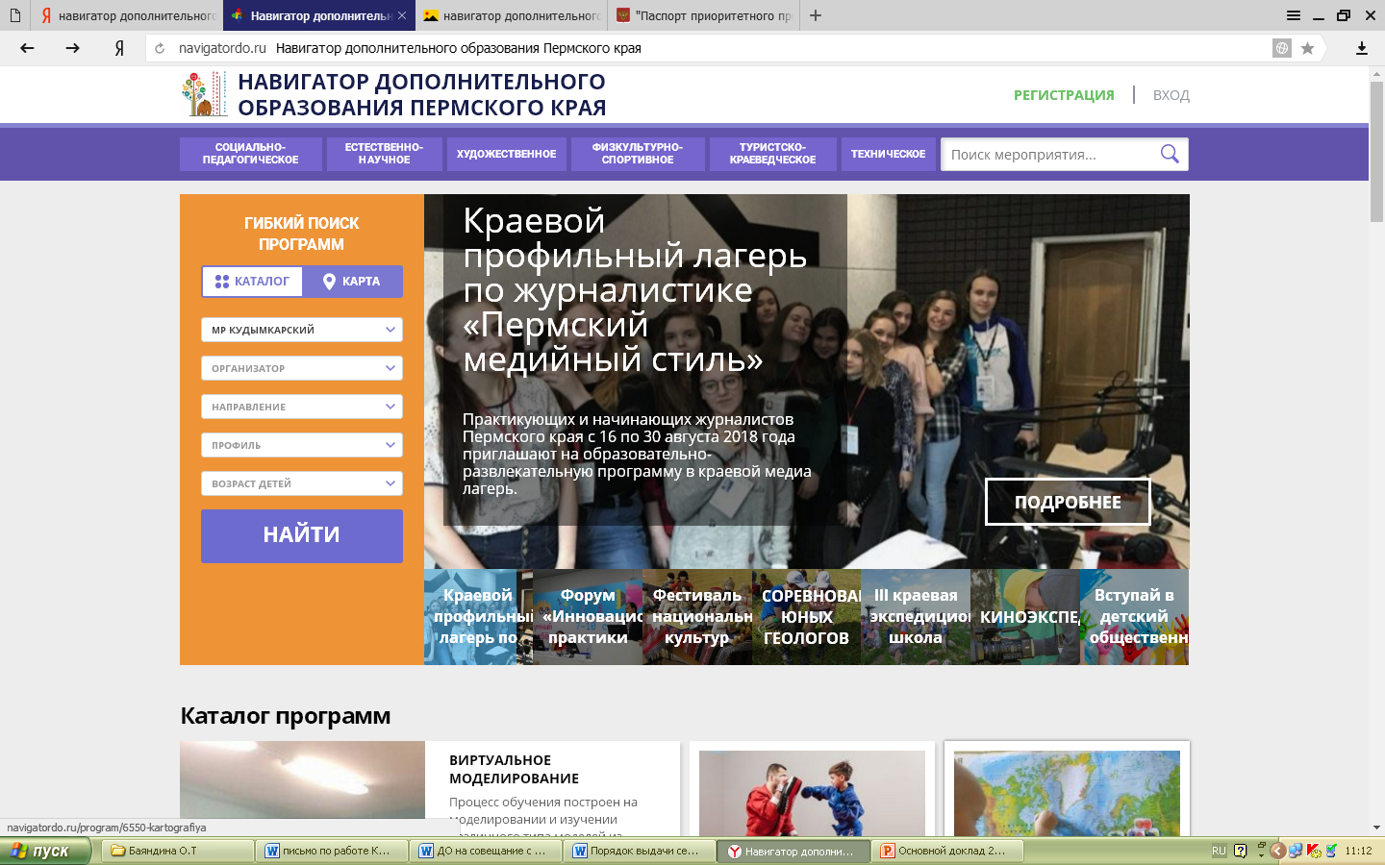
Notes:
Все дополнительные общеобразовательные программы, реализуемые в образовательных организациях, включены в КИАС «Навигатор дополнительного образования Пермского края». Данная система находится в открытом доступе в сети интернет и любой родитель может зайти и ознакомиться с дополнительными общеобразовательными программами и оставить заявку на обучение по той или иной программе.

Slide 26
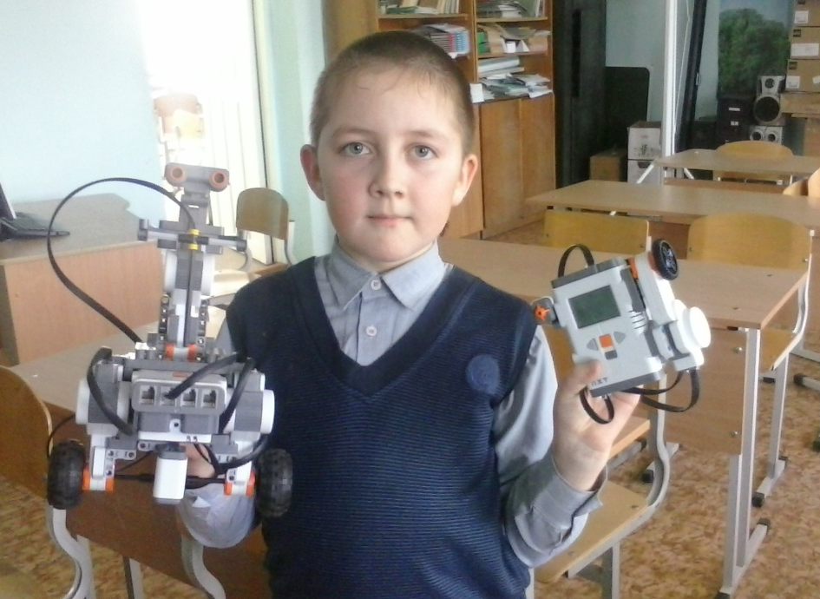
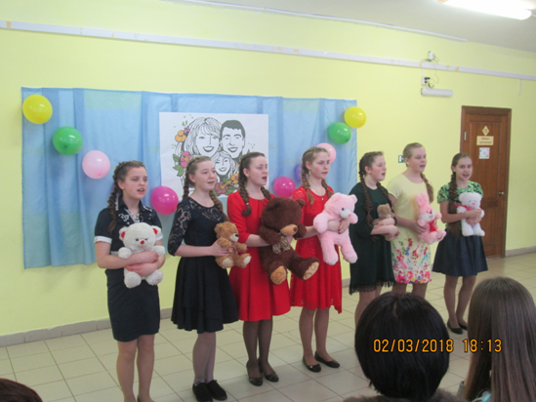
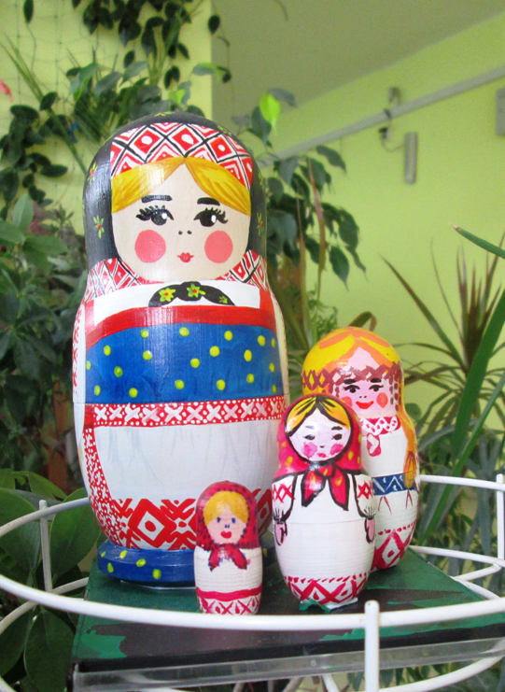
МАОУ «Кувинская СОШ»
Notes:
В этом учебном году была продолжена работа по развитию технического и естественно-научной направленности.

Slide 27
Выявление, поддержка, развитие и социализация одаренных детей
Всероссийская олимпиада школьников
2017 – 2018 уч. г.
642
обучающихся
Муниципальный этап
5
обучающихся
Краевой очный этап

Slide 28
Конкурс «Ученик года -2018»
Победитель муниципального этапа и призер Всероссийского этапа конкурса
Рукавицына Карина,
МАОУ «Белоевская СОШ»

Slide 29
Конкурс «Гордость Пермского края»
№ п/п | ФИО | Наименование ОО | балл
1 | Гусельников Владислав Викторович | МАОУ «Ошибская средняя общеобразовательная школа» | 98
2 | Баранова Ольга Ивановна | МАОУ «Ошибская средняя общеобразовательная школа» | 205
3 | Фатыхов Эдуард Марсович | МАОУ «Белоевская средняя общеобразовательная школа» | 93

Slide 30
Результаты победителей и призёров муниципального конкурса учебно-исследовательских работ.
Секции | Ф.И.О. участника | ОУ | Место
«Краеведение» 1 группа | Мутовкина Наталья, 9 класс | МАОУ «Егоровская ООШ» | 1
 | Кольчурина Дарья, 10 класс | МАОУ «Ошибская СОШ» | 2
 | Казаринова Наталья, 7 класс | МАОУ «Верх – Юсьвинская ООШ | 3
 | Кудымов Тимофей, 6 класс | МАОУ «Пешнигортская СОШ» | 3
«Краеведение» 2 группа | Балаева Эльвира, 9 класс | МАОУ «Верх – Юсьвинская ООШ» | 1
 | Щукина Светлана, 9 класс | МАОУ «Кувинская СОШ» | 2
 | Чугаева Виктория, 6 класс | МАОУ «Кувинская СОШ» | 3
«Иностранный язык» | Ковыляева Мария, 10 класс | МАОУ «Верх – Иньвенская СОШ» | 1
 | Мельникова Наталья, 7 класс | МАОУ «Самковская СОШ» | 2
 | Головина Виолетта, 10класс | МАОУ «Самковская СОШ» | 3
«Медицина, биология, психология» | Лунегова Виктория, 11 класс | МАОУ «Егвинская ООШ» | 1
 | Караваев Василий, 6 класс | МАОУ «Полвинская ООШ» | 1
 | Исыпова Александра, 5класс | МАОУ «Корчевнинская ООШ» | 2
 | Зотева Диана, 6 класс | МАОУ «Пешнигортская СОШ» | 3
 | Бразгина Арина, 7 класс | МАОУ «Егоровская ООШ» | 3
«Юный исследователь» начальные классы 1 группа | Ермаков Максим, 4 класс | МАОУ «Кувинская СОШ» | 1
 | Щукина Анна, 1 класс | МАОУ «Кувинская СОШ» | 2
 | Радостева Анастасия, 3 класс | МАОУ «Егвинская ООШ» | 3
 | Плотникова Дарья, 4 кл. | МАОУ «Белоевская СОШ» | 3
«Юный исследователь» начальные классы 2 группа | Надымов Владислав, 4 класс | МАОУ «Гуринская СОШ» | 1
 | Бушуев Дмитрий, 3 класс | МАОУ «Самковская СОШ» | 2
 | Томилин Матвей, 2 класс | МАОУ «Пешнигортская СОШ» | 3
Notes:
26 февраля 2018 года состоялся традиционный ежегодный муниципальный этап Всероссийского конкурса учебно – исследовательских работ обучающихся в МАОУ «Ошибская СОШ».
В конкурсе приняли участие 86 школьников Кудымкарского муниципального района по номинациям:
«Иностранный язык»
«Начальные классы «Юный исследователь»
«Краеведение»
«Биология, медицина, психология»
«Физика, математика, информатика»
«Этнография и фольклор»
22 участника стали победителями и призерами конкурса.

Slide 31
Победители и призеры VI краевого конкурса учебно исследовательских работ «Муравьишка» для обучающихся 1-6 классов (март, 2017)
№ | ОО | 1 - 2 кл. | Педагог | 3 - 4 кл. | Педагог | 5 - 6 кл. | Педагог
1 | Егвинская ООШ | диплом | Кольчурина Л.Ю. |  |  | грамота | Четин И.Д
2 | Самковская СОШ | диплом | Колупаева В.В.
3 | Кувинская СОШ |  |  | диплом диплом грамота грамота | Тебенькова М.В. Санникова Е.В. Отинова Т.А. | грамота грамота грамота диплом | Истомина Т.М. Тотьмянина Н.В. Щукина Н.А. Тотьмянина Н.В.
4 | Егоровская ООШ |  |  | диплом | Батина Т.Н.
6 | Егоровская ООШ |  |  |  |  | диплом | Нешатаева О.Н.
7 | Пешнигортская СОШ |  |  |  |  | грамота грамота | Денисова М.Г. Хозяшева Т.А.
8 | Полвинская ООШ |  |  |  |  | грамота | Новикова М.И.
9 | Гуринская СОШ | грамота | Гусельникова А.Н. | диплом | Нечаева М.И.
10 | Ленинская санаторная школа - интернат |  |  | диплом | Сторожева С.В. |  | Итого: 20 призеров и победителей
Notes:
В марте состоялся 6 краевой конкурс учебно – исследовательских работ Муравьишка для обучающихся 1-6 классов. Победителями и призерами краевого конкурса стал 20 обучающихся Кудымкарского района. Цель конкурса - развитие кругозора и исследовательских способностей у обучающихся. Конкурс стимулирует познавательную деятельность, исследовательское творчество, расширяет совершенствует составлять умение связный и грамотный текст.

Slide 32
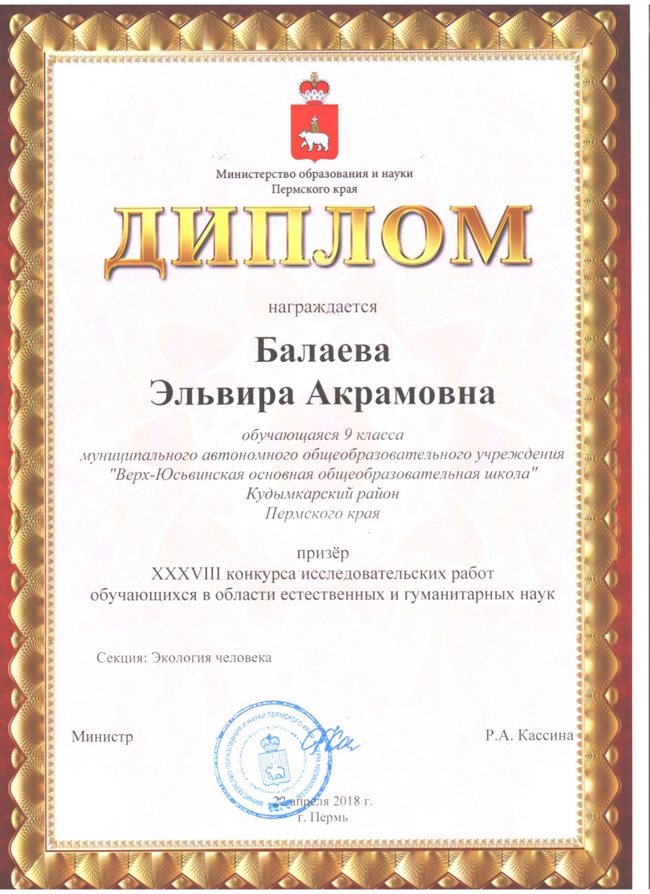
XXXIII краевой конкурс исследовательских работ

Slide 33
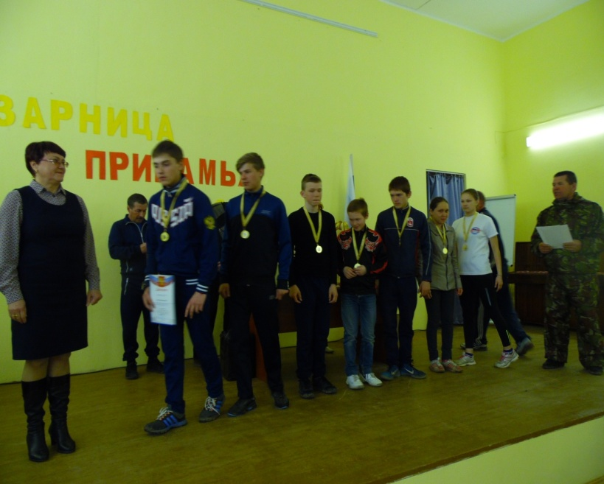
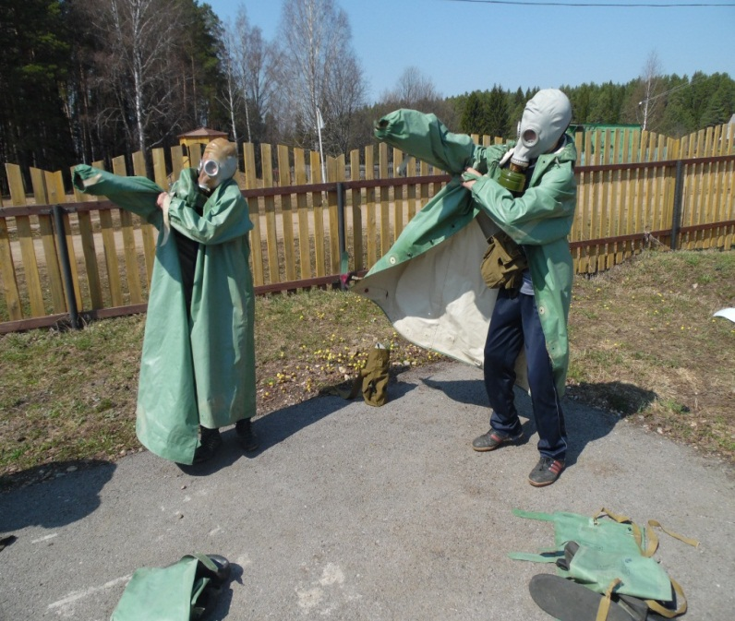
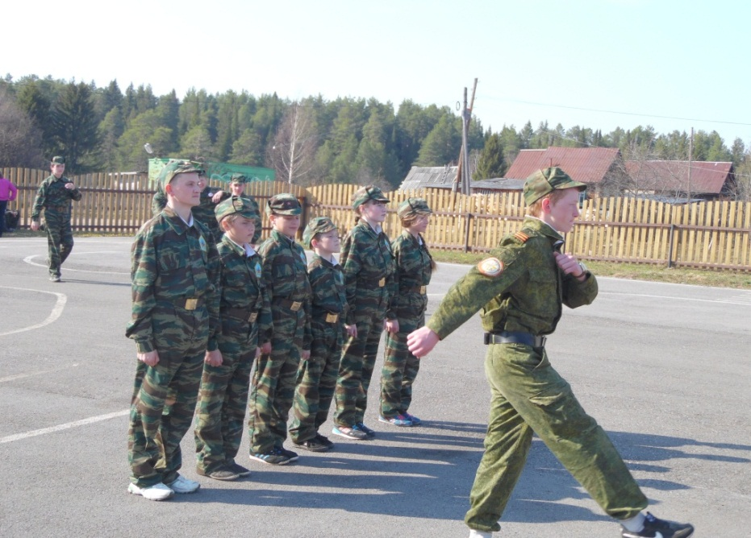
Военно-патриотическое воспитание в школах Кудымкарского муниципального района
Notes:
В целях военно-патриотического воспитания молодёжи допризывного возраста, повышение престижа военной службы у подрастающего поколения, закрепления физических качеств и навыков, приобретённых на уроках физкультуры и ОБЖ, а также выявления сильнейших команд и учащихся, юношей 9-11 классов КМР организуются и проводятся 1 и 2 этапы Спартакиады по военно-прикладным видам спорта
Ежегодно лучшие команды В-Иньвенской СОШ, и Дёминской ООШ под руководством Савельева Александра Григорьевича и Ванькова Василия Николаевича выезжают на краевую спартакиаду, где показывают отличные результаты среди 48 территорий Пермского края и входят в пятёрку лучших команд Пермского края. В мае 2018 года по результатам муниципальной военно-патриотической игру «Зарница» лучшая команда –В-Иньвенская СОШ-защищала честь КМР в Пермском крае, где показала лучшие результаты в боевой и строевой подготовке.
В июле 2018 года 5 чел., учащиеся в В-Иньвенской СОШ были удостоены защищать честь Пермского края в Приволжском округе в числе сборной команды Пермского края в Юноармейском оборонно-спортивном лагере «Гвардеец» г. Кстов Нижегородская обл.

Slide 34
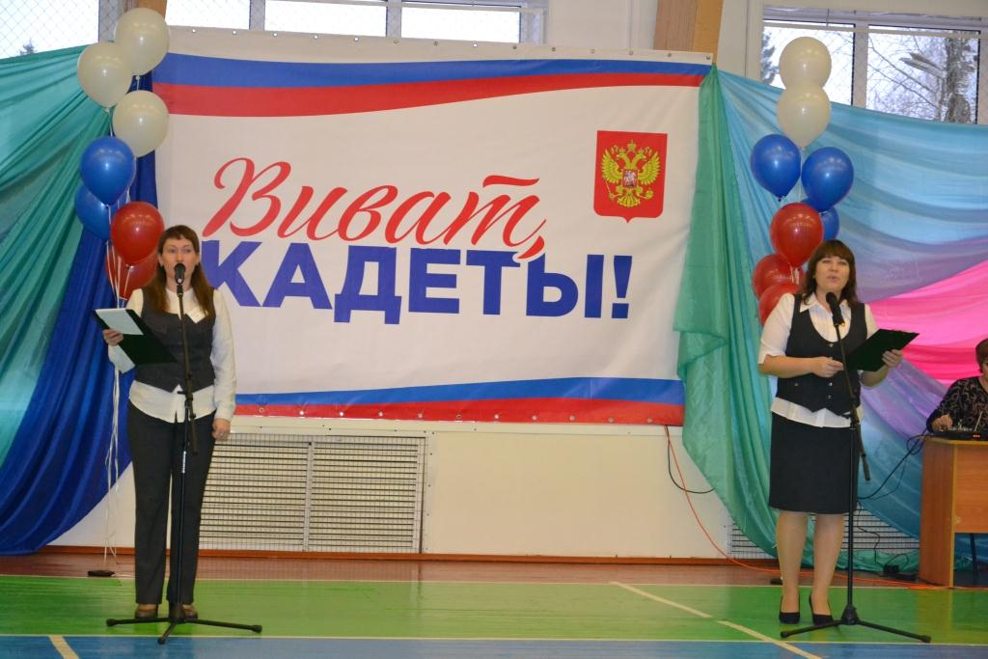
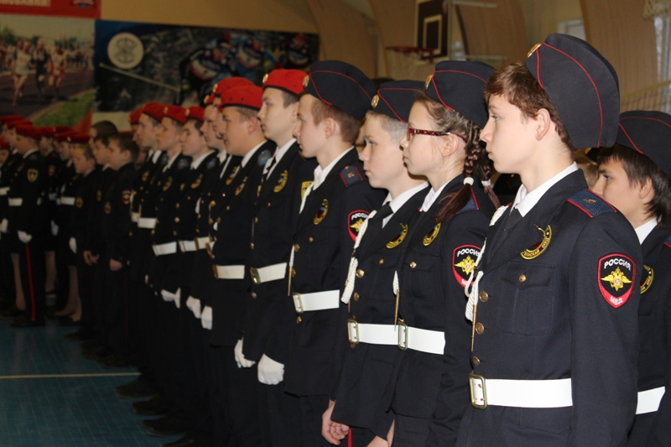
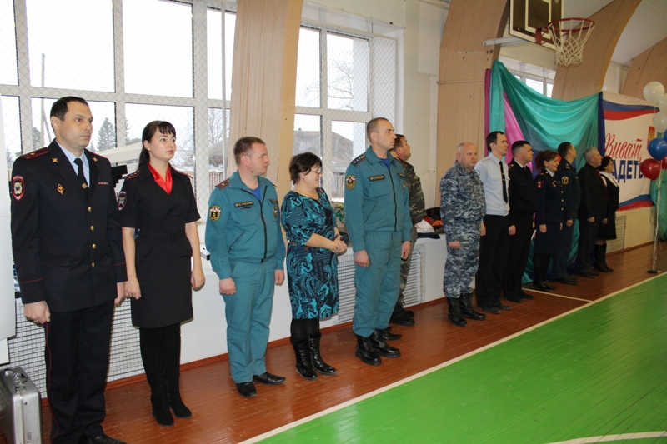
Второй муниципальный фестиваль-форум кадетских классов «Виват, кадеты!», посвящённый году Гражданской обороны России.
Notes:
2 декабря 2017 года в селе Верх-Иньва Кудымкарского муниципального района на базе Детско-юношеской спортивной школы состоялся Второй муниципальный фестиваль-форум кадетских классов «Виват, кадеты!», посвящённый году Гражданской обороны России.
В открытии фестиваля приняли участие около 200 человек в том числе и приглашённые гости.
Организатором фестиваля выступило МУ «Управление образования администрации Кудымкарского муниципального района» при содействии и поддержке Коми-Пермяцкого отделения Пермского регионально отделения Общероссийской общественной организации «Всероссийское добровольное противопожарное общество», межмуниципального отдела МВД России «Кудымкарский» и МЧС.
Цель фестиваля - популяризация кадетского движения, приумножения лучших традиций кадетского движения, военно- патриотическое и духовно-нравственное воспитание, пропаганда здорового образа жизни, профессиональная ориентация подрастающего поколения.

Slide 35
Кадетские классы
Наименование образовательной организации | Количество классов | Направление | Количество детей
МАОУ «Белоевская СОШ» | 2 | МЧС | 42
МАОУ «Кувинская СОШ» | 2 | МЧС | 13
 |  | МВД | 17
МАОУ «Верх-Иньвенская СОШ» | 1 | МВД | 26
МАОУ «Пешнигортская СОШ» | 1 | МЧС | 15
МАОУ «Самковская СОШ» | 1 | МЧС | 18
МАОУ «Ёгвинская ООШ» | 1 | МВД | 12
Итого: | 8 | 5 МЧС 3 МВД | 143
Notes:
Одним из направлений патриотического воспитания является кадетское движение.
Идея создания таких классов на территории Кудымкарского муниципального района возникла в 2013 году, когда был создан и открыт кадетский класс в МАУ «Белоевская СОШ» по направлению МЧС при содействии с КПО ПРО ООО «ВДПО» и МЧС. Сегодня созданы и функционируют 8 кадетских классов в 6 образовательных организациях с общей численностью 143 человека. (5 классов - по направлению МЧС и 3 класса – по направлению МВД)
проведение II-ого муниципального фестиваля-форума кадетских классов Кудымкарского муниципального района «Виват, кадеты!»;

Slide 36
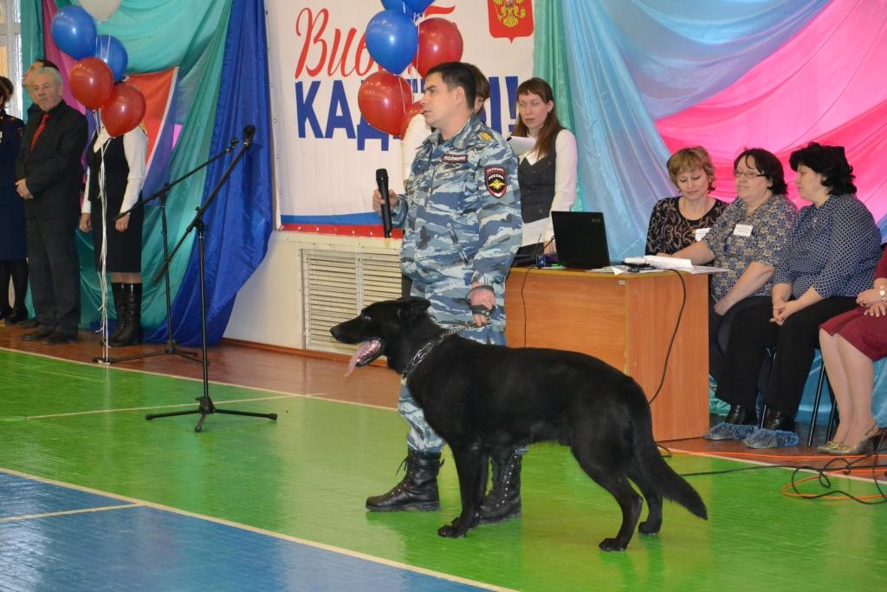
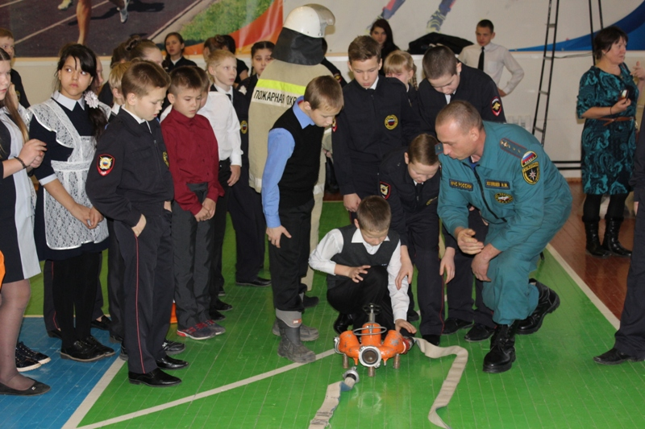
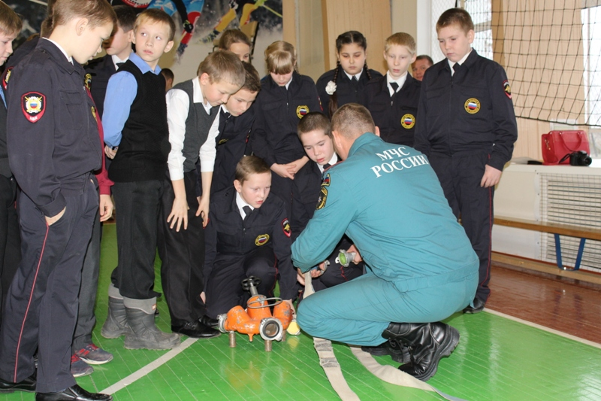
Мастер-классы от служб МВД и МЧС
Notes:
На фестивале была не только соревновательная направленность, но и обучение спасательным навыкам.

Slide 37
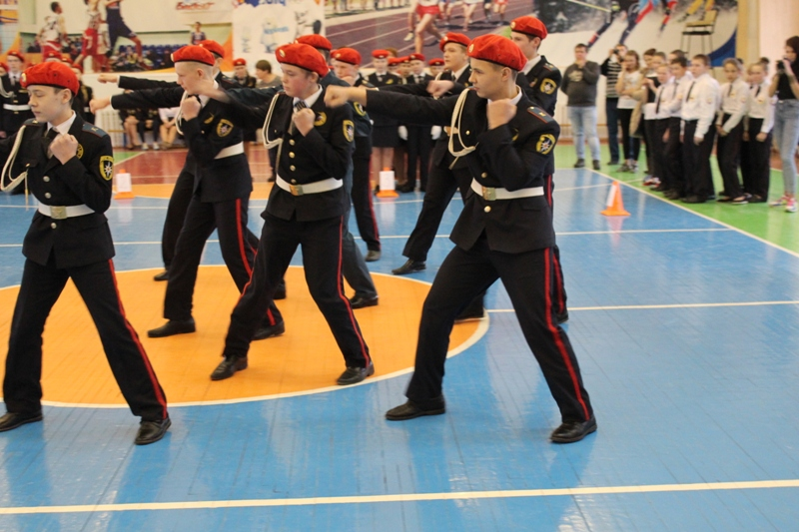
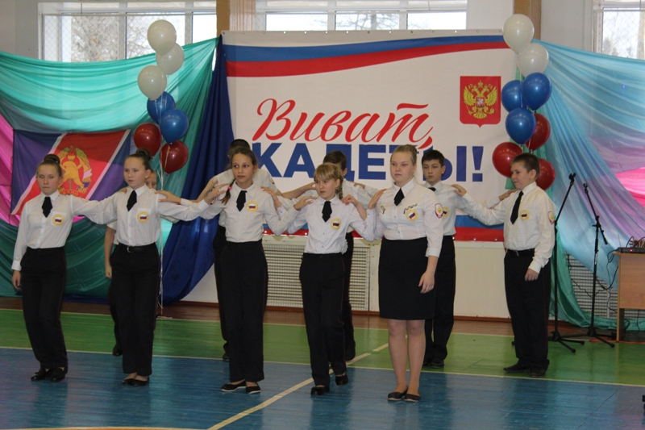
Конкурс «Визитка»

Slide 38
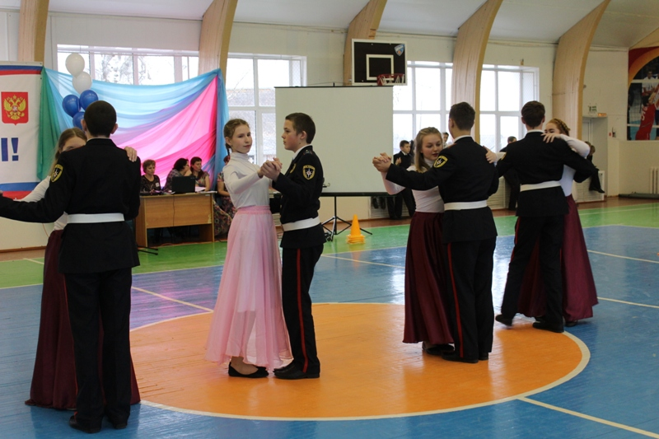
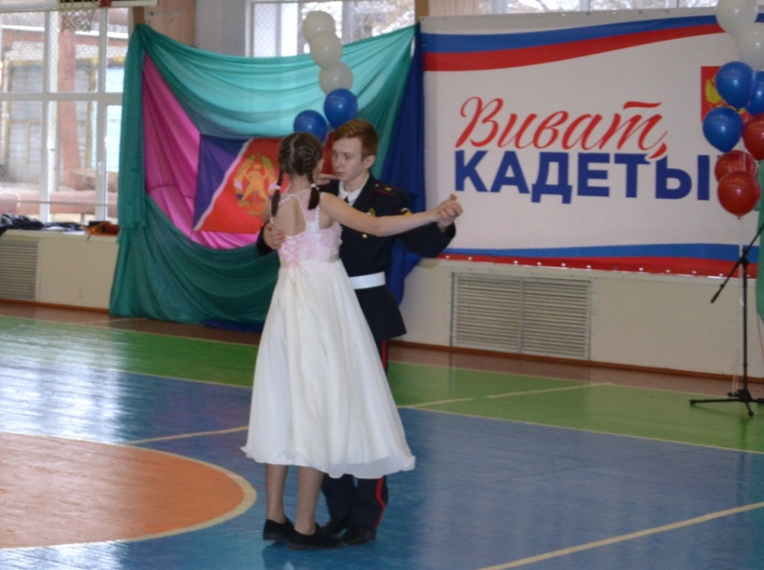
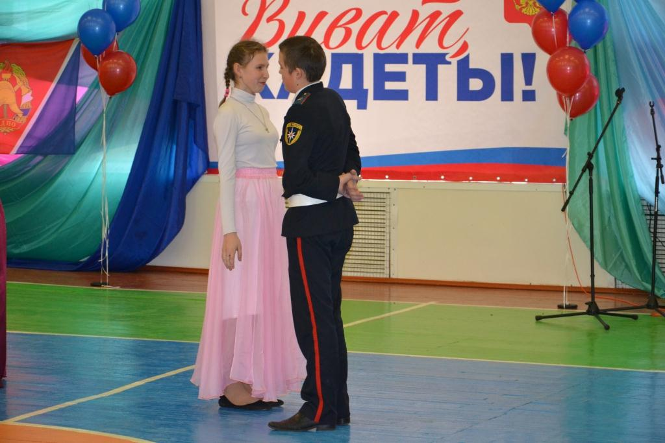
Кадетский бал

Slide 39
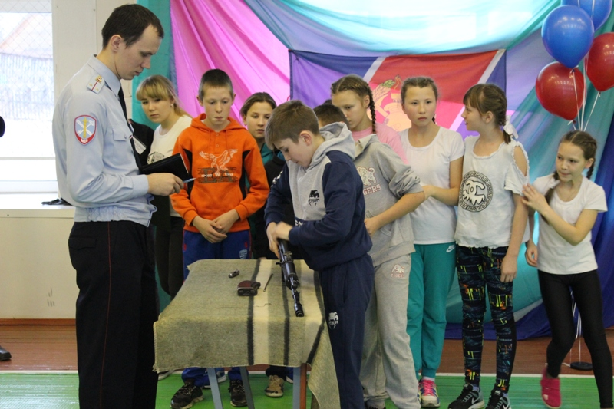
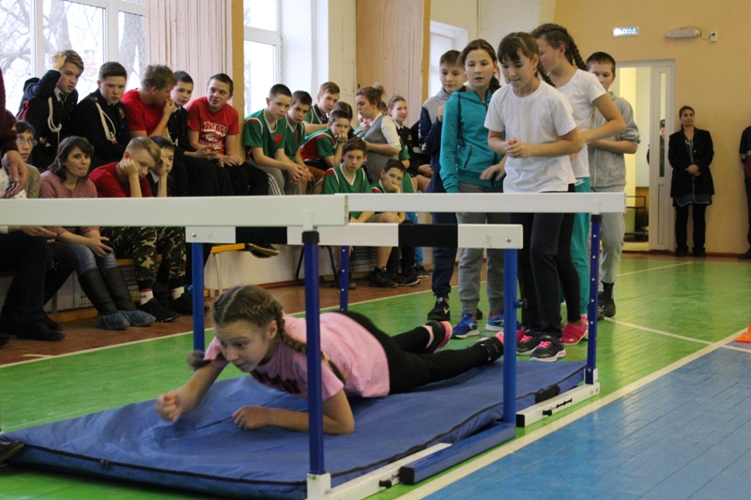
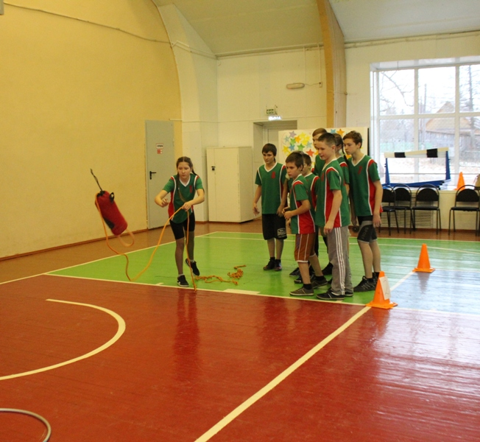
Спортивно-спасательная эстафета

Slide 40
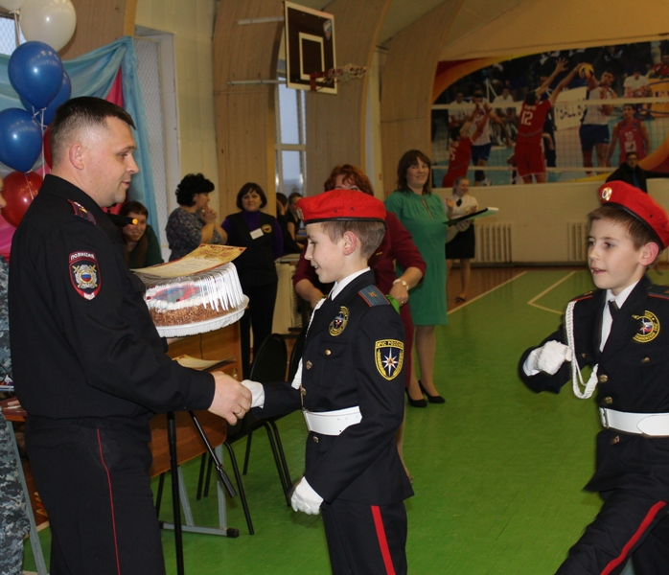
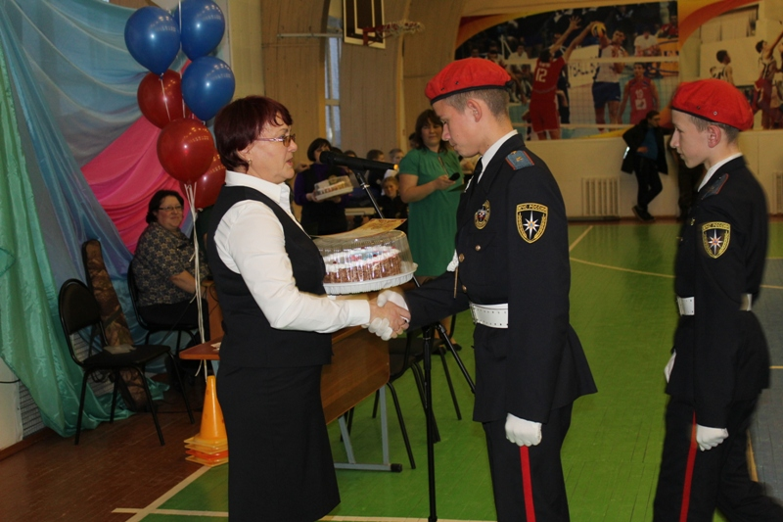
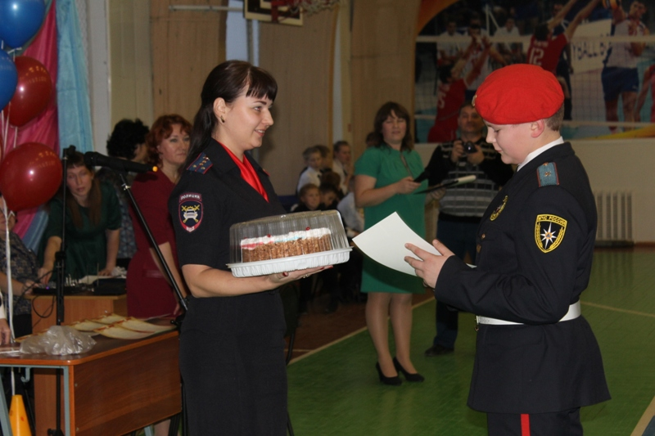
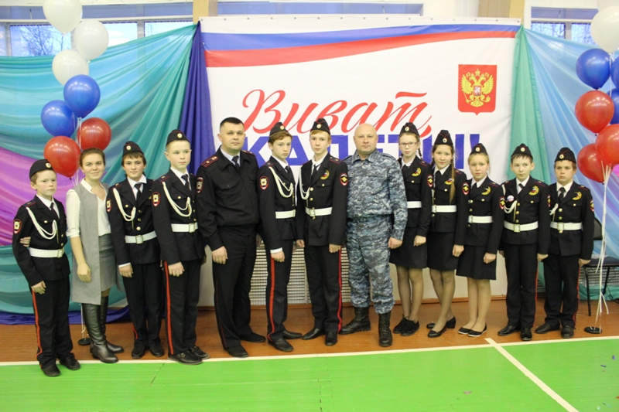
Закрытие

Slide 41
Развитие этнокультурной среды в образовательных организациях Кудымкарского муниципального района

Slide 42
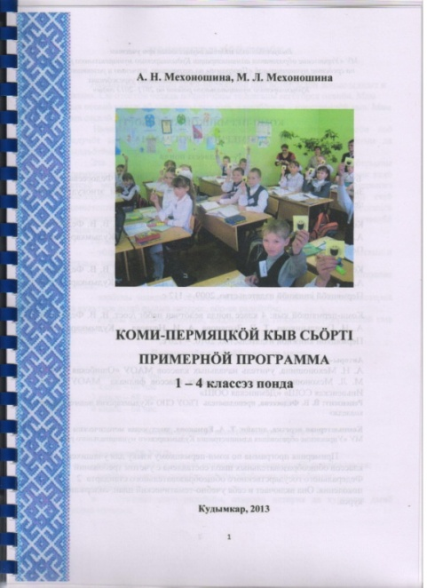
Изучение коми-пермяцкого языка в общеобразовательных организациях, как предмета

Slide 43
РЕАЛИЗАЦИЯ ПРОГРАММ
Подпрограмма «Развитие этнокультурной среды в образовательных организациях Кудымкарского муниципального района»
Цель: Создание условий для сохранения и развития коми - пермяцкого языка, формирование бережного отношения к языковым традициям, воспитание сознательного отношения к языку как к национально-культурной ценности.
Notes:
Цели Программы
Создание условий для сохранения и развития коми - пермяцкого языка, формирование бережного отношения к языковым традициям, воспитание сознательного отношения к языку как к национально-культурной ценности

Slide 44
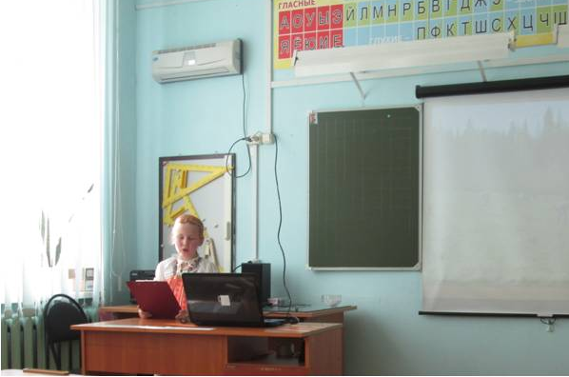
Проведение муниципального конкурса учебно – исследовательских работ по сохранению, изучению и развитию коми – пермяцкого языка и культуры
ОО | Этнография и фольклор
Самковская СОШ | I м. - 1
Кувинская СОШ | II м. - 1
Егоровская ООШ | III м. - 1
Notes:
МУ «Управление образования администрации Кудымкарского муниципального района» и МАОУ «Ошибская СОШ» провели конкурс учебно – исследовательских работ по сохранению, изучению и развитию коми – пермяцкого языка и культуры .
Основными задачами Конкурса являются:
- поиск и поддержка талантливых обучающихся, способных к исследовательской деятельности;
пропаганда научных знаний среди обучающейся молодежи,
развития этнокультурного образования в начальной, основной и средней школе.
Учащиеся с интересом изучают историю своего села, деревни, района. Повысился интерес к коми-пермяцкой литературе, к обычаям и традициям коми-пермяков.

Slide 45
Победители и призеры краевого конкурса рефератов среди обучающихся образовательных организаций по краеведению и этнографии «Мой Пермский край», 2017 г.
ФИО участника | Класс | ОО | Направление | ФИО учителя | Результат
Петрова Ирина | 6 | МАОУ "Самковская СОШ" | Этнография | Четина Галина Ивановна | Диплом

Slide 46
Фестиваль «Сервинские зори» детских коллективов образовательных организаций с этнокультурным компонентом содержания образования, август 2017 года
Notes:
Развитию интеллектуально-творческого потенциала ребенка способствует организация конкурсов, смотров, фестивалей, работа учреждений дополнительного образования.
В августе 2017 г. проводился традиционный фестиваль Сервинские зори. В фестивале приняли участие детские и подростковые коллективы образовательных организаций Кудымкарского района – 120 человек.
Цели и задачи фестиваля.
2.1. Сохранение коми-пермяцкой культуры; преумножение и дальнейшее развитие культурного наследия; расширение этнокультурного пространства.
2.2. Сохранение, популяризация и демонстрация многообразия видов искусства коми-пермяцкого народа.
2.3. Активизация целенаправленной деятельности педагогов образовательных организаций, реализующих этнокультурный компонент в содержании образования и стимулирование творческой инициативы детей и подростков по созданию толерантной среды межкультурного взаимодействия.
2.4. Создание условий для целенаправленного выявления, обучения и развития, поддержки и сопровождения одаренных детей, их самореализации в различных видах деятельности.
2.5. Формирование чувства патриотизма и активной гражданской позиции молодежи.
2.6. Поддержка и популяризация военно-патриотической песни, профессионального и самодеятельного вокального творчества.

Slide 47
Проведение фестиваля «Сервинские зори» детских и подростковых коллективов образовательных учреждений Кудымкарского муниципального района

Slide 48
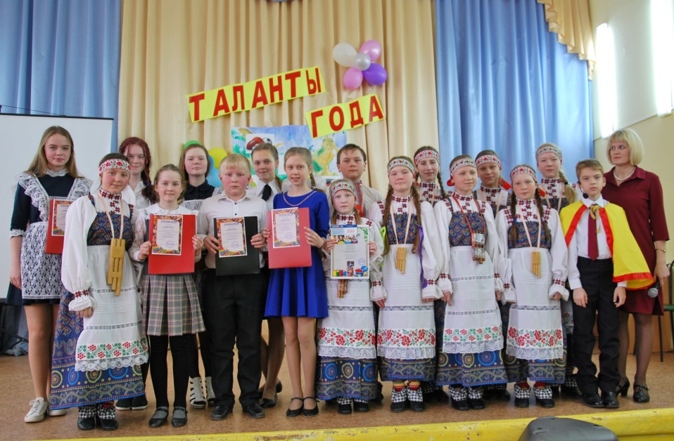
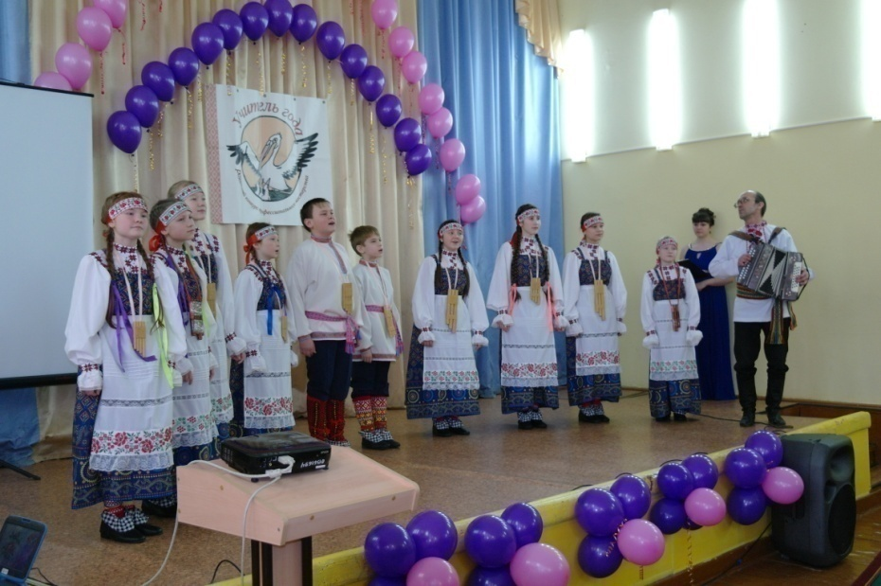
Материальная поддержка детских коллективов художественной самодеятельности этнокультурной направленности (пошив костюмов):
- большая часть детских музыкальных коллективов укомплектована народными музыкальными инструментами и костюмами.

Slide 49
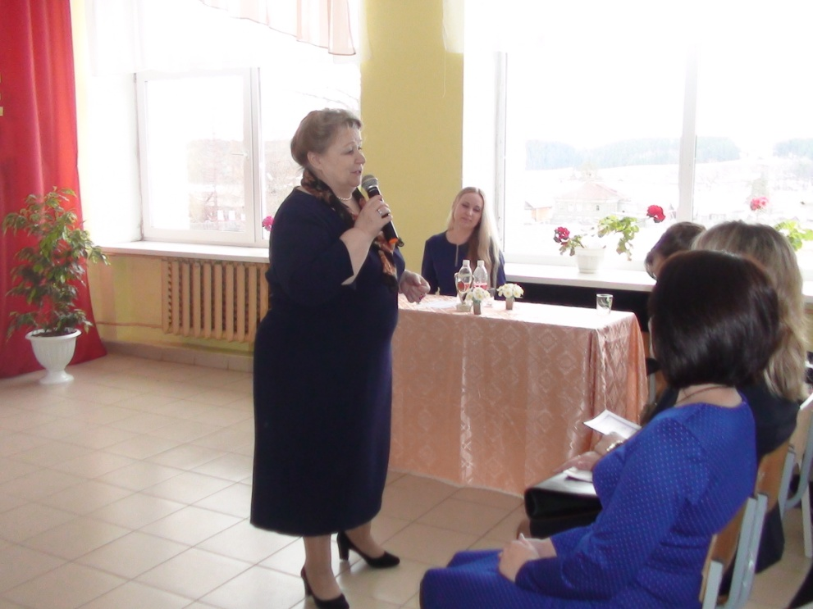
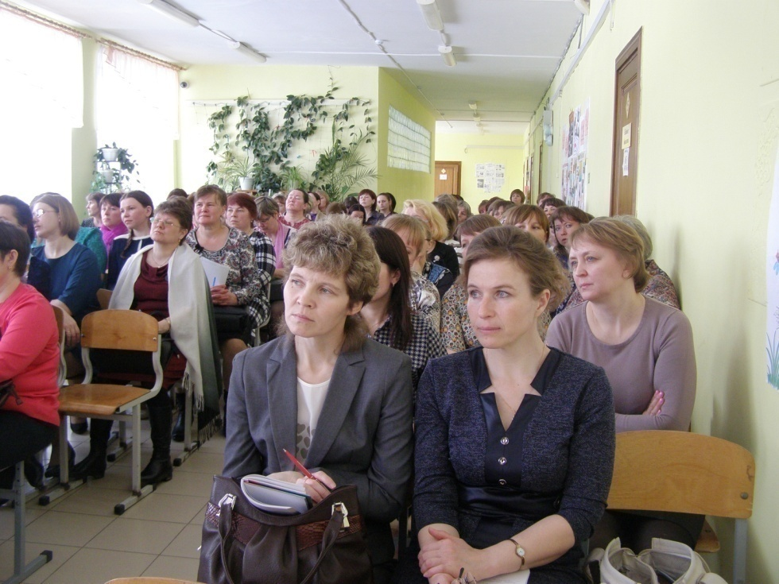
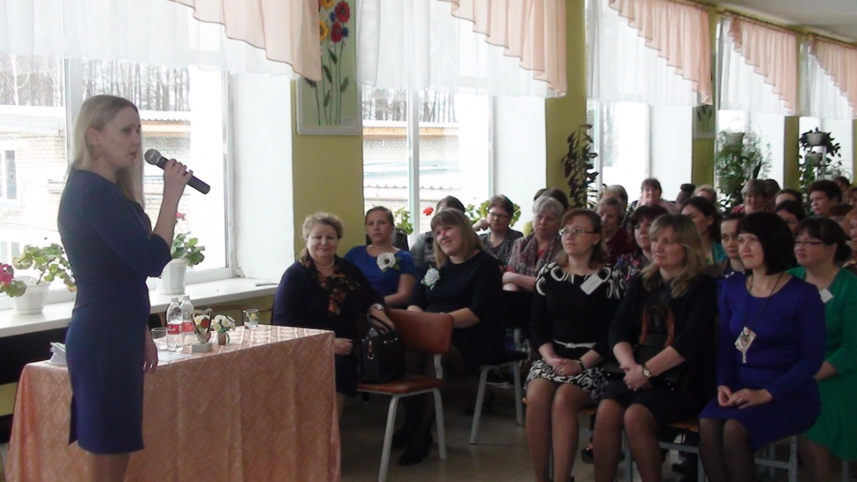
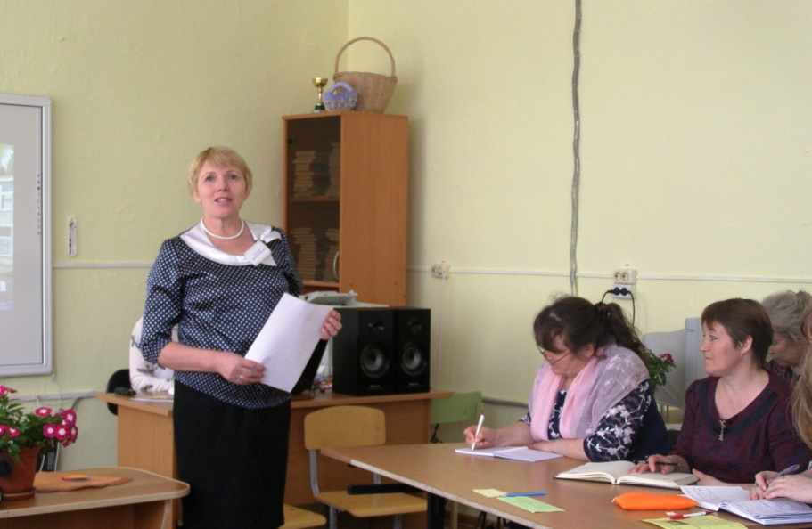
Научно – практическая конференция «Формы работы с современными семьями в рамках ФГОС»
Notes:
22 апреля 2017 г. на базе МАОУ «Кувинская СОШ» была проведена научно – практическая конференция по теме «Формы работы с современными семьями в рамках ФГОС» совместно с ЧОУ ДПО «Академия родительского образования» (г.Пермь)
В конференции участвовало более ста человек. В основном это были педагоги, приехавшие из Кудымкарского района, а также из Кочёвского и Юсьвинского. Были и работники культурных учреждений, библиотек, воспитатели детских садов, педагоги коррекционных школ Белоевского сельского поселения, а также родители.
Началу конференции предшествовали приветственные выступления заместителя главы Кудымкарского муниципального района по социальным вопросам Леонида Петровича Вавилина и начальника Управления образования Кудымкарского муниципального района Германа Ивановича Мальцева, отметивших несомненную значимость проводимого мероприятия в деле воспитания и образования будущих граждан и пожелавших интересной и плодотворной работы в процессе конференции.
О смысле и задачах конференции объяснила присутствующим учредитель и ректор «Академии родительского образования» Елена Владимировна Бачева, отметив Кувинскую школу как одну из продуктивных площадок ЧОУ ДПО "Академия родительского образования"и выработавшей свою систему работы с родителями. Елена Владимировна рассказала о своей Академии, которая пока действует только в Пермском крае, о целях, задачах и формах работы своего необычного учебного учреждения. По ее словам, Академии удалось привлечь к себе внимание государственных лиц, к необходимости не только образования, но и воспитания детей и их родителей. Наконец-то начали понимать, что в воспитании достойного гражданина общества главная роль отводится семье. Дети в основном – это копии родителей, и никакие беседы в школе не помогут переубедить ребенка изменить стереотипы, заимствованные от папы или мамы. Поэтому школа заинтересована, какими ценностями живут в семье и, как ни странно, учить пап и мам, какими они должны быть родителями, чтобы ребенку было спокойно, уютно и комфортно в семье. Конечно же, учить семейной жизни надо с малых лет. И это задача не только школ, но и библиотек, культурных учреждений, здравоохранения и других организаций, касающихся детства.
Конференция продолжилась короткими докладами о формах и содержании работы с родителями заместителя директора по воспитательной части Натальи Анатольевны Климовой и учителя технологии Валентины Викторовны Чудиновой. Наталья Анатольевна отметила, что в школе стало традиционным проведение месячника семьи, во время которого проводятся различные совместные конкурсы родителей и детей. Ежегодно выпускаются тематические семейные газеты. Валентина Викторовна поделилась опытом работы Школ будущих первоклассников, семейного уклада и родительского актива. Директор Школы любящих родителей Елена Николаевна Мелентьева рассказала о сложившихся традициях их учебного учреждения, о методах работы, о поощрении активных учеников-родителей, об отзывах, не забыв отметить, что с каждым учебным годом, а это уже четвертый, количество учащихся добавляется, не говоря уже о постоянных слушателях их уроков. Остается только постоянными учениками сделать отцов, потому что самыми любящими родителями пока оказываются только мамы. В этом году впервые были проведены уроки для бабушек и дедушек. Директор школы Елена Альбертовна Чакилева рассказала о выработанной модели работы педагогического коллектива с родителями и детьми, касающейся семейного воспитания.
Что касается уроков Школы любящих родителей, то на пяти площадках были проведены мастер-классы. Участники конференции на определенное время сами становились учениками и вместе с педагогами решали проблемы, так или иначе возникающие в семье. Одни названия уроков семейной любви интригуют. Например, «Супружество без брака» (учитель технологии Валентина Чудинова), «Старость не в радость» (учитель русского языка и литературы Светлана Надымова), «Пойми меня правильно» (учитель начальных классов Маргарита Тебенькова), «Как не стать тёткой» (учитель истории Людмила Климова), «Хвала похвале» (педагог дополнительного образования Елена Мелентьева). Были и другие темы.
В заключение конференции участники поделились своими впечатлениями и поблагодарили коллектив педагогов Кувинской средней школы за доброе гостеприимство, за все уроки опыта, которые они получили в процессе работы.
На снимках: Ректор Академии родительского образования Елена Владимировна Бачева: «Добро – это то, что делает нас человеком».
2. Участники конференции, посвященной родительскому образованию.
3. Маргарита Васильевна Тебенькова ведет урок семейной любви «Пойми меня правильно».

Slide 50
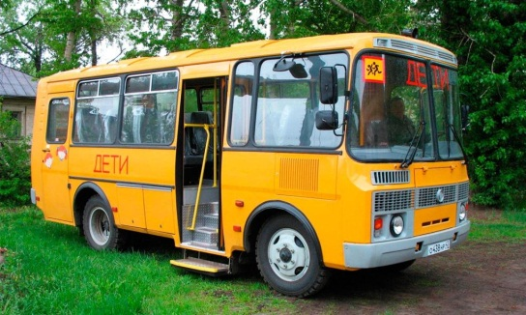
ОРГАНИЗАЦИЯ ПОДВОЗА В ОБРАЗОВАТЕЛЬНЫХ ОРГАНИЗАЦИЯХ КУДЫМКАРСКОГО МУНИЦИПАЛЬНОГО РАЙОНА
Notes:
ОРГАНИЗАЦИЯ ПОДВОЗА В ОБРАЗОВАТЕЛЬНЫХ ОРГАНИЗАЦИЯХ КУДЫМКАРСКОГО МУНИЦИПАЛЬНОГО РАЙОНА В 2017-2018 УЧЕБНОМ ГОДУ ОСУЩЕСТВЛЯЛОСЬ ШКОЛЬНЫМИ АВТОБУСАМИ, СООТВЕТСТВУЮЩИХ ПО НАЗНАЧЕНИЮ И КОНСТРУКЦИИ ТЕХНИЧЕСКИМ ТРЕБОВАНИЯМ К ПЕРЕВОЗКАМ ПАССАЖИРОВ В КОЛИЧЕСТВЕ 32 ШТ. В РАМКАХ
Муниципальной программы «Развитие системы образования в Кудымкарском муниципальном районе»

Slide 51
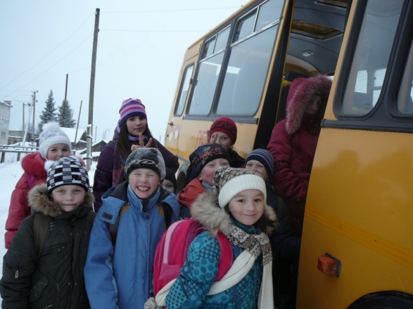
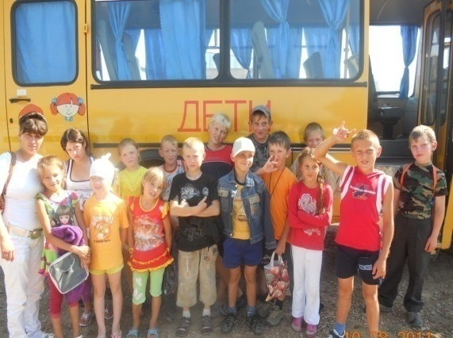
Количество детей на подвозе 2017-2018 учебный год
Образовательные организации | Количество детей на подвозе |  |  |  | Всего
 | Дошкольники | Начальное звено | Основное звено | Старшее звено
 | 319 | 558 | 523 | 60 | 1460 (52 %)
Notes:
Приобретение школьных транспортных средств. В 2017-2018 учебном году поставлен один школьный автобус в МАОУ «Верх-Иньвенская СОШ» в рамках федеральной программы «Школьный автобус». В сентябре 2018 года планируется приобретение школьного автобуса для МАОУ «Сервинская ООШ» стоимостью 2 100 тыс. руб.

Slide 52
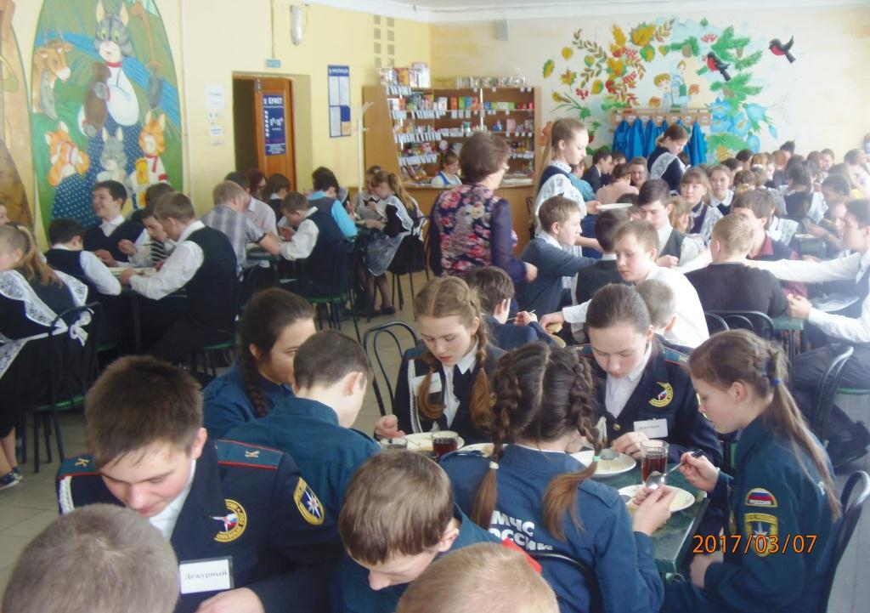
Организация горячего питания учащихся в образовательных организациях

Slide 53
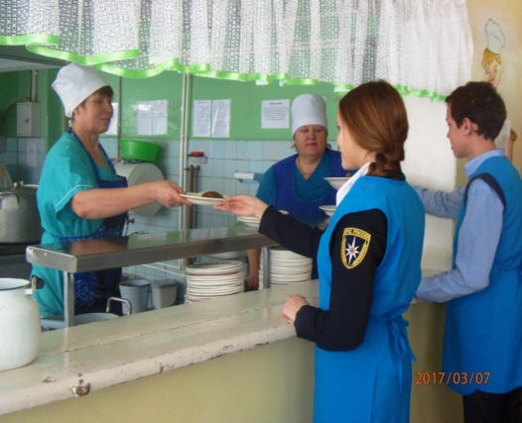
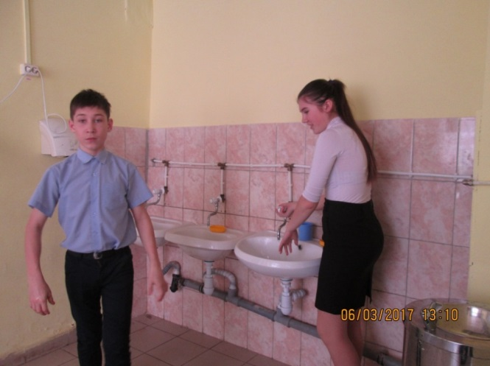
Информация о проведении открытых конкурсов на оказание услуг по организации горячего питания аутсорсинг.
9 ОУ - ИП Петров (в т.ч. договор на поставку продуктов)
2 ОУ – ИП Четин (в т.ч. договор на поставку продуктов)
1 ОУ – ИП Тарасов
1 ОУ - Белоевское с/п
Договор на поставку продуктов – 31 учреждение (детские сады)
 | Кол-во ОУ | Доля от общего количества ОУ, %
Количество школ, в которых организацию питания осуществляют профильные коммерческие организации | 13 | 54,16 %
Notes:
На основании Федеральный закон N 223-ФЗ от 18.07.2011 (ред. от 31.12.2017) "О закупках товаров, работ, услуг отдельными видами юридических лиц" (с изм. и доп., вступ. в силу с 09.01.2018) декабре 2017 г. были проведены конкурсы на право заключения муниципального контракта на оказание услуги по организации горячего питания и обеспечения буфетной продукцией учащихся из многодетных малоимущих и малоимущих семей образовательных учреждениях Кудымкарского муниципального района.

Slide 54
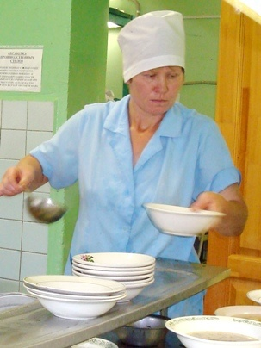
Количество пищеблоков | 24 | 100 %
Количество пищеблоков полного цикла (сырьевые) | 11 | 45,83 %
Количество доготовочных пищеблоков, работающих на полуфабрикатах | 13 | 54,16 %
Количество буфетов-раздаточных | 13 | 54,16 %
Наименование ОУ | Наименование ремонта | Сумма (руб.)
МАОУ «В-Юсьвинская ООШ» | Ремонт полов в обеденном зале | 154 444,0
МАООУ «Ленинская санаторная школа-интернат» | Ремонт санузлов в столовой | 1 087 102,84
МАОУ «Кувинская ОШИ для обучающихся с ОВЗ» | Ремонт пищеблока | 1 455 886,00
Notes:
Всего школьных столовых - 24

Slide 55
Организация горячего питания для детей с ОВЗ
Образовательные организации (кол-во детей) | МАОУ «Кувинская ОШИ для обучающихся с ОВЗ» (кол-во детей) | МАОУ «Белоевская ОШИ для обучающихся с ОВЗ» (кол-во детей)
17 | 94 | 112
Всего: 223 чел.
Питание в образовательной организации с дневным пребыванием(кол-во детей) | Сухой паёк (кол-во детей) | Выплата в денежном эквиваленте (кол-во детей)
11 | 3 | 3
Стоимость двухразового питания для детей с ОВЗ
Начальное звено – 83,17 руб. Основное и старшее звено – 95,66 руб.
Notes:
Согласно Постановлению администрации Кудымкарского муниципального района от 14 ноября 2017 года № 951-260-01-06 «Об утверждении Порядка обеспечения бесплатным двухразовым питанием детей с ограниченными возможностями здоровья обучающихся в муниципальных общеобразовательных организациях Кудымкарского муниципального района» организовано 2-х разовое питание (завтрак + обед).
Вышеуказанным Постановлением утверждена денежная выплата которая установлена исходя из стоимости набора продуктов питания. Начальное звено – 83,17 руб. Основное и старшее звено – 95,66 руб.
Постановлению администрации Кудымкарского муниципального района от 14 ноября 2017 года № 951-260-01-06 «Об утверждении Порядка обеспечения бесплатным двухразовым питанием детей с ограниченными возможностями здоровья обучающихся в муниципальных общеобразовательных организациях Кудымкарского муниципального района»

Slide 56
Организация горячего питания в пришкольных интернатах
Постановление администрации КМР от 18.03.2016 № 87-01-06 «Об утверждении порядка финансирования питания обучающихся за счёт средств бюджета КМР, проживающих в пришкольных интернатах КМР» организуется финансирование питания учащихся в проживающих в пришкольных интернатах в размере 50 рублей в день на 1 учащегося.
Всего в пришкольных интернатах проживает 35 учащихся
Наименование ОО | Кол-во проживающих детей п пришкольном интернате
МАОУ «Самковская СОШ» | 10 чел.
МАОУ «Ошибская СОШ» | 9 чел.
МАОУ «Ленинская СОШ» | 16 чел.

Slide 57
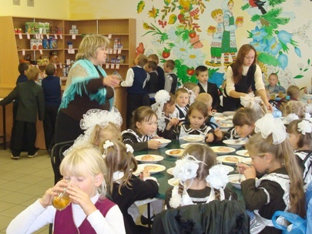
Общий охват питанием в дневных общеобразовательных организациях по возрастным группам
 | Количество обучающихся в дневных образовательных учреждениях | Охват одноразовым горячим питанием | Охват двухразовым горячим питанием
Всего обучающихся | 2616 | 1522 | 1036
В том числе: 1-4 классы | 1327 | 467 | 806
5-9 классы | 1160 | 926 | 230
10-11 классы | 129 | 129 | 0
Notes:
трёх разовое питание - дети проживающие в пришкольных интернатах. 3 ОУ, имеющих пришкольные интернаты (СамковскаяСОШ, Ошибская СОШ, Ленинская СОШ). Всего в пришкольных интернатах проживает 35 учащийся.

Slide 58
Объём средств, предусмотренных на организацию горячего питания для детей находящиеся в трудной жизненной ситуации и получающих бесплатное питание в 2018 году: 2135 чел. – 76 %
Наименование расходов | Количество получателей | Предусмотрено в бюджете Пермского края на 2018 год | Исполнено за отчётный период
Бесплатное питание учащихся из многодетных малоимущих семей | 1053 | 11951000 руб. | 7023976,14 руб.
Бесплатное питание учащихся из малоимущих семей | 1082 | 14114000 руб. | 7298294,04 руб.

Slide 59
Организация и обеспечение отдыха и оздоровления детей и подростков Кудымкарского муниципального района в 2018 году
Наименование | 2017 | 2018
Средства краевого бюджета | 4 244 700 | 4 274 900
Средства местного бюджета | 1 873 647 | 2 100 602,22
Всего: | 6 118 347 | 6 375 502,22
Notes:
Организация отдыха и оздоровления детей в КМР осуществляется в рамках муниципальной программы Семья и дети КМР, и подпрограммы 2 «Развитие системы отдыха и оздоровления детей Кудымкарского муниципального района»
В апреле вышло постановление администрации Кудымкарского муниципального района от 24.04.2018 г. № 305-26-01-06 «Об организации и обеспечении отдыха детей и их оздоровления в Кудымкарском муниципальном районе в 2018 году»
05.06.2018 года № 396-260-01-06 вышло постановление администрации Кудымкарского муниципального района Об утверждении порядков осуществления переданных государственных полномочий по организации и обеспечению отдыха детей и их оздоровления.
Всего детей от 7 до 17 лет в КМР– 3147 чел.
Из них обучаются в школах КМР – 2813 чел.
в 2017 году меньше детей на 107 чел чем в 2018 году
2018 год - 334 чел – дети зарегистрированные на территории КМР, но не обучаются в школах КМР.
ПК финансирование повысил на 9 %
МБ финансирование повысил на 9 %

Slide 60
Показатели летней оздоровительной кампании
План (соглашение № 153 от 24.01.2018 О предоставлении субвенций из бюджета Пермского края на выполнение отдельных государственных полномочий по организации и обеспечению отдыха детей и их оздоровления )
Доля детей, охваченных различными формами оздоровления, отдыха и занятости за счёт средств консолидированного бюджета и привлечённых средств не менее 92 % от числа детей в возрасте от 7 до 17 лет (включительно)
Доля детей, оздоровленных в загородных и санаторно- оздоровительных лагерях не менее 15 %
Доля детей, оздоровленных и направленных в лагеря труда и отдыха, в стационарные палаточные лагеря, в туристические походы не менее 49 %
Доля детей, состоящих на учёте в комиссии по делам несовершеннолетних, охваченных организованными формами отдыха и оздоровления, не менее 100 % от числа детей в возрасте от 7 до 17 лет
Notes:
Ежегодно Министерство социального развития ПК направляет Показатели летней оздоровительной кампании в рамках Соглашения О предоставлении субвенций из бюджета Пермского края на выполнение отдельных государственных полномочий по организации и обеспечению отдыха детей и их оздоровления )
ЛДП - при продолжительности пребывания 21 календарный день, стоимостью одного дня пребывания 151,20 рублей (при организации двухразового питания). В том числе родительский взнос - 20 % от стоимости путёвки (материально-техническое обеспечение+экскурсии и выезды в Кудымкар ) = 2721,60 руб.
Кувинский лагерь остаётся Самым бюджетным в ПК – 18 964,68 руб.

Slide 61
Плановые показатели Кудымкарского муниципального района летней оздоровительной кампании в рамках постановления администрации Кудымкарского муниципального района от 24.04.2018 № 305-260-01-06 «Об организации и обеспечении отдыха детей и их оздоровления в Кудымкарском муниципальном районе в 2018 году»
Мероприятие | 2016 | 2017 | 2018
Лагерь с дневным пребыванием детей | 1561 | 1544 | 1552
Профильный лагерь «Юный спасатель» | 36 | 30 | 31
МАУ «Кувинский загородный лагерь» | 120 | 122 | 120
Оборонно-спортивный лагерь | 25 | 24 | 19
Предоставление компенсации родителям, дети которых отдохнули в ЗОЛ | 3 | 2 | 2
Всего: | 1745 | 1723 | 1724
Оздоровлено несовершеннолетних детей в круглосуточных лагерях за территорией Пермского края 27 чел
Загородные лагеря |  | Профильные лагеря
МДЦ «Артек» | 1 чел. | Юноармейский оборонно-спортивный лагерь «Гвардеец» г. Кстов Нижегородская обл. | 5
ДОЛ «Нептун» (Краснодарский край) | 21чел.
 | 22 чел |  | 5 чел
Notes:
Представлены цифры за 3 года
Несмотря на то, что субвенции из краевого бюджета повысились на 9 %, и местный бюджет повысил финансирование на 9 % по сравнению с прошлым годом, количество детей запланировано оздоровить столько же как в прошлом году (подорожала стоимость путёвки в лагеря с круглосуточным пребыванием и лагеря с дневным пребыванием детей)
Кроме -Лагеря палаточного типа Палаточный лагерь г. Горнозоводск 6 чел. «Затерянный мир»
Санаторий-профилакторий -«Сосновый бор» 3 чел
Загородные лагеря
ЗОЛ «Салют» 7 чел.
ЗОЛ «Буревестникь» 7 чел
ЗОЛ Зорька г. Лысьва 24 чел.
В рамках оздоровительной кампании запланировано оздоровить 1724 чел

Slide 62
Всего оздоровлено в лагерях с круглосуточным и дневным пребыванием детей 1889 чел (60 %)
Лагеря дневного пребывания (1563 чел.) |  | МАУ «Кувинский загородный лагерь» (227 чел.) |  | Другие загородные оздоровительные лагеря, расположенные на территории ПК (72 чел) |  | Другие загородные оздоровительные лагеря, расположенные за пределами ПК (27 чел.)
Лагеря дневного пребывания | Лагеря труда и отдыха (в том числе) | Оздоровительные смены | Профильная смена (оборонно-спортивный лагерь, тьюторский лагерь «Вперёд в будущее», «Юный спасатель») | Оздоровительные смены | Профильная смена | Оздоровительные смены | Профильная смена
1434 | 129 | 122 | 105 | 41 | 31 | 22 | 5

Slide 63
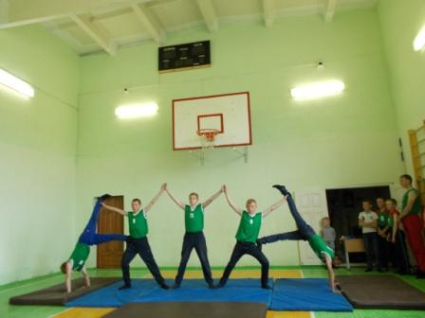
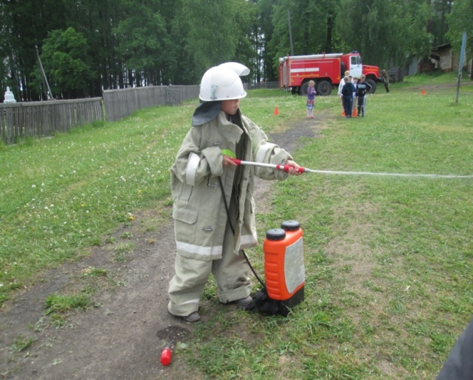
Оздоровлено детей, находящиеся в трудной жизненной ситуации 73 %
СОП | Количество оздоровленных детей- инвалидов | Количество оздоровленных детей из малоимущих, малоимущих многодетных семей | Количество оздоровленных детей, находящихся в замещающих семьях и опекаемые | Всего оздоровлена
91 | 4 | 1253 | 23 | 1371 (73 %)
Notes:
1) СОП – 2 чел (Юноармейский оборонно-спортивный лагерь «Гвардеец» г. Кстов Нижегородская обл.) + 22 чел (ОСЛ) + 17 чел (Кувинский лагерь) + 50 чел (ЛДП) = 91 чел
2) Дети-инвалиды – 4 чел. (ЛДП – Белонаская СОШ, Алёковская НОШ, Корчёвнинская ООШ, Дёминская ООШ)
3) 1253 (60 % от числа детей находящихся в малоимущих и малоимущих многодетных семей)
4) Опекаемые 23 чел.

Slide 64
Основные направления воспитательных программ лагерей с дневным пребыванием

Slide 65
Трудовая занятость 150 чел
Наименование показателя | Июнь | Июль | Август | Итого
Количество трудоустроенных подростков в возрасте от 14 до 18 лет | 78 | 52 | 20 | 150
В том числе количество подростков в возрасте от 14 до 18 лет, состоящих в СОП, из общего числа трудоустроенных подростков | 5 | 5 | 5 | 15
ЛТО - 6 образовательных организаций (129 чел)
№ | Наименование ОО | Количество чел
1 | МАОУ «Белоевская СОШ» | 54
2 | МАОУ «В-Иньвенская СОШ» | 26
3 | МАОУ «Гуринская СОШ» | 23
4 | МАОУ «Ошибская СОШ» | 6
5 | МАОУ «Ёгвинская ООШ» | 10
6 | МАОУ «Ленинская СОШ» | 10
Notes:
Для детей старшего возраста от 14 лет
В прошлом году было 112 чел в 5 ЛТО

Slide 66
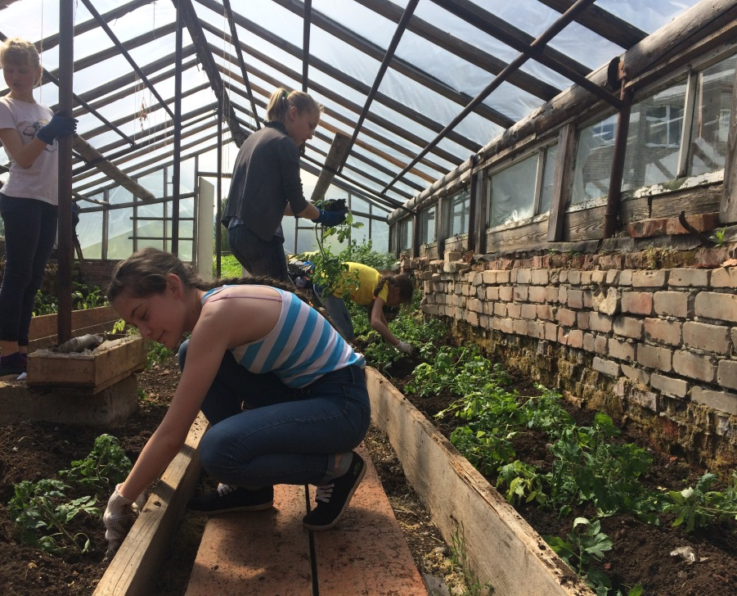
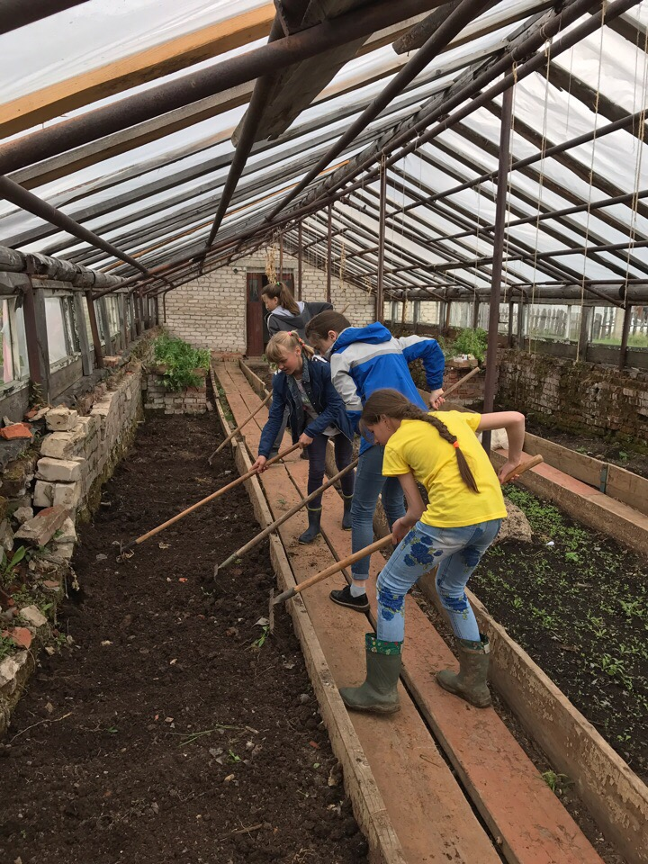
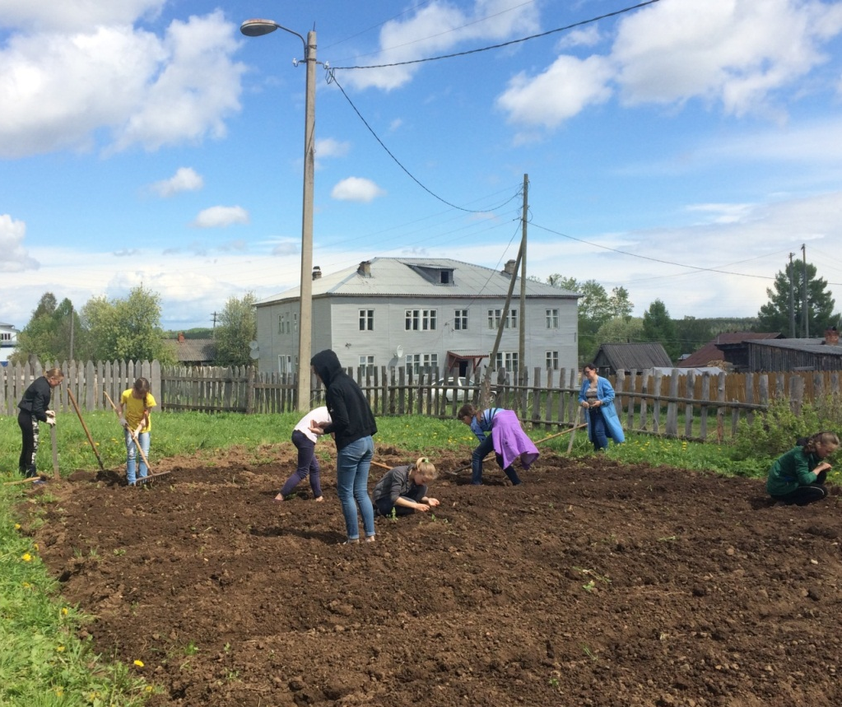

Slide 67
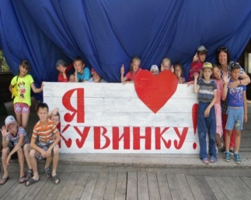
МАУ «Кувинский загородный лагерь»
ОСЛ | Технологическая сессия (тьюторский лагерь) «Вперёд в будущее». | 1 смена | 2 смена | 3 смена | 4 смена «Юный спасатель»
41 | 33 | 38 | 41 | 43 | 35
Оздоровлено всего: 145
Категории
Малоимущие | Малоимущие многодетные | СОП | Доходы на 1 члена семьи до 2-х ПМ
108 | 114 | 39 | 9

Slide 68
Оборонно-спортивный лагерь
10-и классники | СОП | ГР
20 | 12 | 10
Notes:
На основании приказа начальника управления образования от 04.05.2018 № 115 «Об организации и проведении оборонно-спортивного лагеря».
Проведён оборонно – спортивный лагерь (учебно - полевые сборы) на базе муниципального автономного учреждения «Кувинский загородный лагерь» с 23 по 27 мая 2018 г.
В оборонно – спортивный лагерь (учебно - полевые сборы) привлечены несовершеннолетние юноши, учащиеся 10-х классов образовательных организаций Кудымкарского муниципального района, а также учащиеся 2003-2006 года рождения, состоящих на профилактических учётах в КДН, ПДН и Группе риска.
в том числе 1 реб СОП /ПДН
В ОСЛ Приняли участие юноши, учащиеся 10-х классов школ г. Кудымкара в количестве 36 чел
Направлены для работы в оборонно-спортивный лагерь (учебно-полевые сборы) тренерами – преподавателями преподаватели ОБЖ и учителя физкультуры ОО КМР
Старшим тренером-преподавателем оборонно – спортивного лагеря (учебно - полевые сборы) назначен Ваньков Василий Николаевич, преподавателя ОБЖ филиала МАОУ «Верх-Иньвенская СОШ» «Дёминская ООШ».

Slide 69
Технологическая сессия (тьюторский лагерь) «Вперёд в будущее».
Notes:
В рамках подпрограммы «Развитие этнокультурной среды в КМР» С 31 мая по 06 июня 2018 года на базе МАУ «Кувинский загородный лагерь» впервые состоялась технологическая сессия (тьюторский лагерь) «Вперёд в будущее». Данная сессия (тьюторский лагерь) организована МУ «Управление образования администрации Кудымкарского муниципального района» при содействии Автономной некоммерческой образовательной организации «Сетевой институт ПрЭСТО», г. Пермь.
Тема технологической сессии (тьюторский лагерь): профессиональное самоопределение, метапредметность, обучение тьюторству.
На данное мероприятие были приглашены дети в возрасте от 13 до 17 лет (одарённые дети - активные, лидеры, с активной жизненной позицией), и педагоги образовательных организаций, которые в последующем в школе будут кадровым ресурсом по направлениям: тьюторство, профессиональное самоопределение, метапредметность.
В тьюторский лагерь были приглашены педагоги и дети КМР - 33 чел и Карагайского района - 33 чел.
Были выявлены победители тьюторского лагеря - Абсолютным победителем стала учитель МАОУ «Кувинская СОШ» Епанова Анна Александровна

Slide 70
Отряды по месту жительства
Июнь |  | Июль |  | Август
Кол-во школ | Кол-во человек | Кол-во школ | Кол-во человек | Кол-во школ | Кол-во человек
4 | 284 | 11 | 746 | 10 | 641
Notes:
Кроме того в вечернее время суток в течение всего времени года были организованы Малозатратные лагеря для детей и подростков (ОМЖ, КМЖ).
Всего в данной форме занятости были задействованы 1671 чел.

Slide 71
Исполнение показателей летней оздоровительной кампании
План (соглашение № 530 О предоставлении субвенций из бюджета ПК на выполнение государственных полномочий по организации и обеспечению оздоровления и отдыха детей) | Факт
Доля детей, охваченных различными формами оздоровления, отдыха и занятости за счёт средств консолидированного бюджета и привлечённых средств не менее 92 % от числа детей в возрасте от 7 до 17 лет (включительно) | 3147 чел. в т.ч.: -за счёт средств консолидированного бюджета и привлечённых средств -2043 чел.- 65 %
Доля детей, оздоровленных в загородных и санаторно- оздоровительных лагерях не менее 15 % | 326 чел. (10, 35 %)
Доля детей, оздоровленных и направленных в лагеря труда и отдыха, в стационарные палаточные лагеря, в туристические походы не менее 49 % | 1713 чел. (54,43 %)
Кроме того: Малозатратные вечерние лагеря для детей и подростков (ОМЖ, КМЖ) | 1671 чел

Slide 72
Всего оздоровлено в лагерях с круглосуточным и дневным пребыванием детей 1889 чел (60 %)
Лагеря дневного пребывания (1563 чел.) |  | МАУ «Кувинский загородный лагерь» (227 чел.) |  | Другие загородные оздоровительные лагеря, расположенные на территории ПК (72 чел) |  | Другие загородные оздоровительные лагеря, расположенные за пределами ПК (27 чел.)
Лагеря дневного пребывания | Лагеря труда и отдыха (в том числе) | Оздоровительные смены | Профильная смена (оборонно-спортивный лагерь, тьюторский лагерь «Вперёд в будущее», «Юный спасатель») | Оздоровительные смены | Профильная смена | Оздоровительные смены | Профильная смена
1434 | 129 | 122 | 105 | 41 | 31 | 22 | 5

Slide 73
Оздоровлено несовершеннолетних детей в круглосуточных лагерях за территорией Пермского края 27 чел
Загородные лагеря |  | Профильные лагеря
МДЦ «Артек» | 1 чел. | Юноармейский оборонно-спортивный лагерь «Гвардеец» г. Кстов Нижегородская обл. | 5
ДОЛ «Нептун» (Краснодарский край) | 21 чел.
 | 22 чел |  | 5 чел

Slide 75
МАУ «Кувинский загородный лагерь» - 331 чел
ОСЛ | Технологическая сессия (тьюторский лагерь) «Вперёд в будущее». | 1 смена | 2 смена | 3 смена | 4 смена «Юный спасатель»
41 | 33 | 38 | 41 | 43 | 35
Оздоровлено всего: 145
Категории
Малоимущие | Малоимущие многодетные | СОП | Доходы на 1 члена семьи до 2-х ПМ
108 | 114 | 39 | 9

Slide 76
Оборонно-спортивный лагерь
10-и классники | СОП | ГР
20 | 12 | 10
Notes:
На основании приказа начальника управления образования от 04.05.2018 № 115 «Об организации и проведении оборонно-спортивного лагеря».
Проведён оборонно – спортивный лагерь (учебно - полевые сборы) на базе муниципального автономного учреждения «Кувинский загородный лагерь» с 23 по 27 мая 2018 г.
В оборонно – спортивный лагерь (учебно - полевые сборы) привлечены несовершеннолетние юноши, учащиеся 10-х классов образовательных организаций Кудымкарского муниципального района, а также учащиеся 2003-2006 года рождения, состоящих на профилактических учётах в КДН, ПДН и Группе риска.
в том числе 1 реб СОП /ПДН
В ОСЛ Приняли участие юноши, учащиеся 10-х классов школ г. Кудымкара в количестве 36 чел
Направлены для работы в оборонно-спортивный лагерь (учебно-полевые сборы) тренерами – преподавателями преподаватели ОБЖ и учителя физкультуры ОО КМР
Старшим тренером-преподавателем оборонно – спортивного лагеря (учебно - полевые сборы) назначен Ваньков Василий Николаевич, преподавателя ОБЖ филиала МАОУ «Верх-Иньвенская СОШ» «Дёминская ООШ».

Slide 77
Технологическая сессия (тьюторский лагерь) «Вперёд в будущее».
Notes:
В рамках подпрограммы «Развитие этнокультурной среды в КМР» С 31 мая по 06 июня 2018 года на базе МАУ «Кувинский загородный лагерь» впервые состоялась технологическая сессия (тьюторский лагерь) «Вперёд в будущее». Данная сессия (тьюторский лагерь) организована МУ «Управление образования администрации Кудымкарского муниципального района» при содействии Автономной некоммерческой образовательной организации «Сетевой институт ПрЭСТО», г. Пермь.
Тема технологической сессии (тьюторский лагерь): профессиональное самоопределение, метапредметность, обучение тьюторству.
На данное мероприятие были приглашены дети в возрасте от 13 до 17 лет (одарённые дети - активные, лидеры, с активной жизненной позицией), и педагоги образовательных организаций, которые в последующем в школе будут кадровым ресурсом по направлениям: тьюторство, профессиональное самоопределение, метапредметность.
В тьюторский лагерь были приглашены педагоги и дети КМР - 33 чел и Карагайского района - 33 чел.
Были выявлены победители тьюторского лагеря - Абсолютным победителем стала учитель МАОУ «Кувинская СОШ» Епанова Анна Александровна

Slide 78
Отряды по месту жительства
Июнь |  | Июль |  | Август
Кол-во школ | Кол-во человек | Кол-во школ | Кол-во человек | Кол-во школ | Кол-во человек
4 | 284 | 11 | 746 | 10 | 641
Notes:
Кроме того в вечернее время суток в течение всего времени года были организованы Малозатратные лагеря для детей и подростков (ОМЖ, КМЖ).
Всего в данной форме занятости были задействованы 1671 чел.

Slide 79
Исполнение показателей летней оздоровительной кампании
План (соглашение № 530 О предоставлении субвенций из бюджета ПК на выполнение государственных полномочий по организации и обеспечению оздоровления и отдыха детей) | Факт
Доля детей, охваченных различными формами оздоровления, отдыха и занятости за счёт средств консолидированного бюджета и привлечённых средств не менее 92 % от числа детей в возрасте от 7 до 17 лет (включительно) | 3147 чел. в т.ч.: -за счёт средств консолидированного бюджета и привлечённых средств -2043 чел.- 65 %
Доля детей, оздоровленных в загородных и санаторно- оздоровительных лагерях не менее 15 % | 326 чел. (10, 35 %)
Доля детей, оздоровленных и направленных в лагеря труда и отдыха, в стационарные палаточные лагеря, в туристические походы не менее 49 % | 1713 чел. (54,43 %)
Кроме того: Малозатратные вечерние лагеря для детей и подростков (ОМЖ, КМЖ) | 1671 чел

Slide 80
 | 2017 год | 2018 год
Всего по данным росстата ПК зарегистрированных и проживающих на территории КМР детей от 7до 17 лет | 3040 чел. | 3147 чел.
Из них обучаются в школах КМР | 2733 чел | 2813 чел.
МАОУ «Велвинская ООШ»
ЧОУ ОО «НОШ-Учительский дом д. Алёкова»
Notes:
Всего детей от 7 до 17 лет в КМР– 3147 чел.
Из них обучаются в школах КМР – 2813 чел.
в 2017 году меньше детей на 107 чел чем в 2018 году
2018 год - 334 чел – дети зарегистрированные на территории КМР, но не обучаются в школах КМР.

Slide 81
Финансирование
Наименование | 2017 | 2018
Средства краевого бюджета | 4 244 700 | 4 274 900
Средства местного бюджета | 1 873 647 | 2 100 602,22
Всего: | 6 118 347 | 6 375 502,22
Notes:
ПК финансирование повысил на 9 %
МБ финансирование повысил на 9 %

Slide 82
Постановление Правительства Пермского края от 14.03.2018 № 115-п «О внесении изменений в постановление Правительства Пермского края от 01 апреля 2013 г. № 173-п «Об обеспечении отдыха и оздоровления детей в Пермском крае»
Тип организации летней оздоровительной кампании | Расчётная стоимость путёвки (руб.) | Расчётная стоимость одного дня пребывания (руб.)
ЛДП | 2721,60 | 151,20
Загородный лагерь | 18 964,68 | 903,08
Notes:
ЛДП - при продолжительности пребывания 21 календарный день, стоимостью одного дня пребывания 151,20 рублей (при организации двухразового питания). В том числе родительский взнос - 20 % от стоимости путёвки (материально-техническое обеспечение+экскурсии и выезды в Кудымкар ) = 2721,60 руб.
Кувинский лагерь остаётся Самым бюджетным в ПК – 18 964,68 руб.

Slide 83
Отряды по месту жительства
Июнь |  | Июль |  | Август
Кол-во школ | Кол-во человек | Кол-во школ | Кол-во человек | Кол-во школ | Кол-во человек
4 | 284 | 11 | 746 | 10 | 641
Notes:
Кроме того в вечернее время суток в течение всего времени года были организованы Малозатратные лагеря для детей и подростков (ОМЖ, КМЖ).
Всего в данной форме занятости были задействованы 1671 чел.

Slide 84
Исполнение показателей летней оздоровительной кампании
План (соглашение № 530 О предоставлении субвенций из бюджета ПК на выполнение государственных полномочий по организации и обеспечению оздоровления и отдыха детей) | Факт
Доля детей, охваченных различными формами оздоровления, отдыха и занятости за счёт средств консолидированного бюджета и привлечённых средств не менее 92 % от числа детей в возрасте от 7 до 17 лет (включительно) | 3147 чел. в т.ч.: -за счёт средств консолидированного бюджета и привлечённых средств -2043 чел.- 65 %
Доля детей, оздоровленных в загородных и санаторно- оздоровительных лагерях не менее 15 % | 326 чел. (10, 35 %)
Доля детей, оздоровленных и направленных в лагеря труда и отдыха, в стационарные палаточные лагеря, в туристические походы не менее 49 % | 1713 чел. (54,43 %)
Кроме того: Малозатратные вечерние лагеря для детей и подростков (ОМЖ, КМЖ) | 1671 чел

Slide 85
Трудоустройство подростков
№ | Наименование ОО | Кол-во трудоустроенных | Категории
 |  |  | ПДН | СОП | Группа «риска» | Группа «норма» (дети из малоимущих семей) | ОМЖ
1 | Белоевская СОШ | 18 | - | 1 | 8 | 9
2 | В-Иньвенская СОШ | 14 | 4 | 2 | 3 | 9
 | в т.ч. Дёминская ООШ | 3 | - | - | 1 | 2
3 | Верх-Юсьвинская ООШ | 10 | - | - | 4 | 6
4 | Гуринская СОШ | 10 | 2 | 1 | 5 | 4
5 | Ёгвинская ООШ | 15 | 1 | 6 | 2 | 7 | 2
6 | Корчевнинская ООШ | 5 | - | - | 2 | 3 | 2
7 | Кувинская СОШ | 20 | 2 | - | 9 | 11
8 | Ленинская СОШ | 10 | - | - | 5 | 5
9 | Ошибская СОШ | 15 | 1 | - | 5 | 10 | 5
10 | Пешнигортская СОШ | 7 | - | 1 | 2 | 4
11 | Самковская СОШ | 11 | - | - | 5 | 6 | 2
12 | Сервинская ООШ | 12 | - | - | 4 | 8 | 2
 | Всего: | 150 | 10 | 11 | 55 | 84 | 13

Slide 86
Перечень основных видов работ
Благоустройство и уборка мусора на территории сел, деревень, парковых зон, берегов рек

Slide 87
Ремонт и строительство заборов и изгородей

Slide 88
Прополка и посадка цветов на клумбах школ

Slide 89
Покраска стен в кабинетах и коридорах, покраска заборов и других сооружений

Slide 90
Подпрограмма «Приведение образовательных организаций Кудымкарского муниципального района в нормативное состояние»
На реализацию подпрограммы в 2018 году выделено 19 млн. 010 тыс. 522 рубля, в том числе 13 млн. 409 тыс. 466 рублей средства бюджета Кудымкарского муниципального района, 5 млн. 601 тыс. 055 рублей средства бюджета Пермского края.
В 2017 году в рамках подпрограммы освоено 11 млн. 173 тыс. 124 рубля.

Slide 91
Приведение образовательных организаций в нормативное состояние
Замена оконных блоков в МАОУ «Корчевнинская ООШ»
Ремонт спортивного зала в МАОУ «Велвинская ООШ»
Notes:
С целью приведения образовательных организаций Кудымкарского муниципального района в нормативное состояние в 2018 году выполнены следующие ремонтные работы:
МАОУ «Верх-Юсьвинская ООШ»: ремонт полов в обеденном зале, монтаж уличного освещения, замена дощатых покрытий полов в спортивном зале.
2. МАОУ «Корчевнинская ООШ»: ремонт помещений и замена оконных блоков в здании школы, установка системы видеонаблюдения.
3. МАОУ «Сервинская ООШ»: ремонт помещений в здании школы, расчет величины индивидуального пожарного риска, установка системы видеонаблюдения в филиале «Учительский дом в д. Тарова», ремонт ограждения территории.
4. МАОУ «Велвинская ООШ»: ремонт спортивного зала, установка системы видеонаблюдения.
5. МАООУ «Ленинская санаторная школа-интернат»: ремонт санузлов в зданиях учебных корпусов и столовой, установка системы видеонаблюдения.
6. МАОУ «Верх-Иньвенская СОШ»: ремонт помещений, котла и дымовой трубы структурного подразделения «Детский сад в с. Верх-Иньва».

Slide 92
Приведение образовательных организаций в нормативное состояние
Ремонт раздевалки МАОУ «Самковся СОШ»
Замена дверных блоков в МАОУ «Белоевская ОШИ для обучающихся с ОВЗ»
Ремонт санузлов в МАОУ «Сервинская ООШ»
Notes:
7. МАОУ «Белоевская СОШ»: разработка проектно-сметной документации на перепланировку здания начальной школы, ремонт ограждения территории, расширение дверных проемов.
8. МАОУ «Пешнигортская СОШ»: разработка проектно-сметной документации на перепланировку помещений и перепланировка помещений, установка аудиодомофонов в подъездах № 1,2,3
структурного подразделения «Детский сад в с. Пешнигорт», ремонт кровли котельной.
9. МАОУ «Самковская СОШ»: замена дверных блоков, замена ограждения раздевалки, замена прибора РСПИ «Стрелец-Мониторинг», замена ограждения лестничных маршей.
10. МАОУ «Полвинская ООШ»: установка видеодомофонной системы, замена электроосвещения в гараже.
11. МАОУ «Ленинская СОШ»: монтаж технических средств охраны и установка видеодомофонной системы, ремонт пожарного водоема в в структурном подразделении «Детский сад в с. Ленинск», установка аудиодомофона, замена погружного насоса на водонапорной башне.

Slide 93
Приведение образовательных организаций в нормативное состояние
Замена ограждения территории МАОУ «Ёгвинская ООШ»
Ремонт пищеблока МАОУ «Кувинская ОШИ для обучающихся с ОВЗ»
Ремонт полов в МАОУ «Кувинская СОШ»
Notes:
12. МАОУ «Ёгвинская ООШ»: замена дверных блоков, установка системы видеонаблюдения, ремонт ограждения территории, замена покрытия пола в спортивном зале.
13. МАОУ «Кувинская СОШ»: ремонт помещений.
14. МАОУ «Ошибская СОШ: ремонт котла в филиале «Егоровская ООШ», ремонт дымовой трубы котельной структурного подразделения «Детский сад в с. Ошиб».
15. МАОУ «Кувинская ОШИ для обучающихся с ОВЗ»: установка системы видеонаблюдения, ремонт пищеблока.
16. МАДОУ «Белоевский детский сад»: установка системы видеонаблюдения.
17. МАОУ «Белоевская ОШИ для обучающихся с ОВЗ»: установка системы видеонаблюдения, замена дверных блоков.
18. ЧОУ ОО «НОШ-Учительский дом в д. Алекова»: ремонт полов и крыльца.

Slide 94
Задачи на 2018 – 2019 уч.год
остается в приоритете повышение качества образовательных услуг;
внедрение современных форм внеурочной деятельности учащихся, интеграция дополнительного и общего образования в период введения новых образовательных стандартов, развитие сетевой формы обучения;
формирование здоровьесберегающей среды в образовательных учреждениях: совершенствование школьного питания, медицинского обслуживания, формирование здорового образа жизни;
развитие государственно-общественного управления в сфере образования, в том числе через формирование механизмов государственно-общественного управления качеством образования на основе независимой оценки качества работы организаций, оказывающих образовательные услуги;
совершенствование системы воспитания воспитанников и обучающихся, в том числе работы по патриотическому воспитанию;
развитие материально-технической базы учреждений.

